Slide 1

智能兵棋介绍
国防科技大学
2026.07

Slide 2

01
人机协同
目 录
02
CONTENTS
智能体
03
算法训练平台

Slide 3
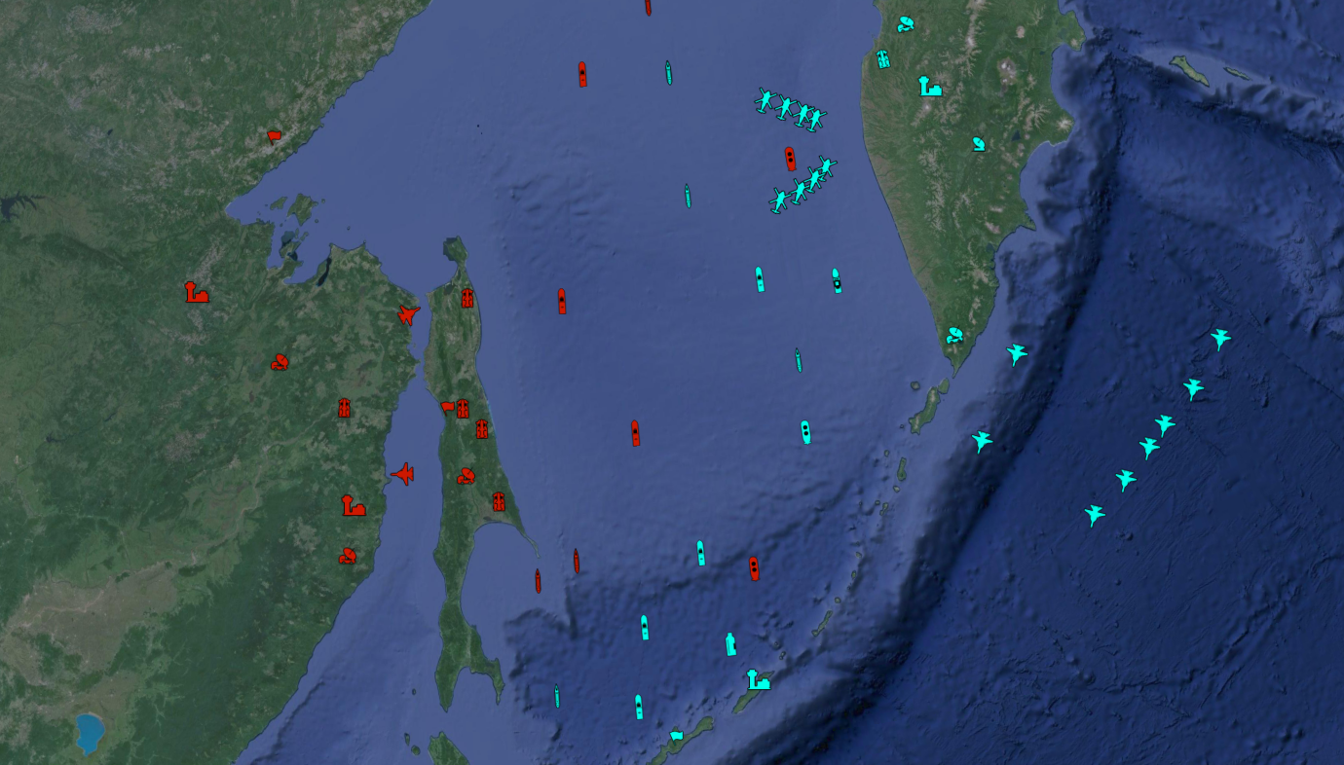
01
人机协同

Slide 4

01
人机协同
培训目标
理解智能兵棋对抗大赛中的“人机协同”概念
1
掌握博弈智能体在复杂战场环境下的作用与优势
2
能够分析具体想定中的人机协同任务需求，设计合理的任务列表与解决方案
3

Slide 5
01
人机协同
智能兵棋对抗大赛人机协同概念
定义说明
协同优势
智能兵棋对抗大赛中的“人机协同”是指人类指挥员与智能体之间通过信息共享、任务协同和决策互动共同完成对抗任务的过程。
人机协同充分利用人类的直觉与经验优势和智能体的计算与执行优势，实现高效的联合指挥与作战。
实战意义
在复杂战场环境下，合理设计人机协同模式，是提升作战效能和应对战场不确定性的重要途径。

Slide 6
01
人机协同
博弈智能体优势与任务需求分析
人工操作的局限性
战场信息复杂庞大
操作压力大
高级装备学习门槛高
重复基础操作多
信息过载、判断困难
战场态势瞬息万变，手动调整滞后
训练周期长
策略制定效率低
01
02
03
04

Slide 7
01
人机协同
人机协同任务列表
任务类型 | 典型任务场景
巡逻任务 | 探测预警、情报收集
打击任务 | 空中截击、火力打击
支援任务 | 火力支援、伤员救援
转场任务 | 作战单元区域转移
布雷/扫雷任务 | 特定区域地雷布设或清除
投送任务 | 物资/兵力空投至作战区域
涉及操作
航线规划
打击规划
条令设置
电磁频谱管控
……

Slide 8
01
人机协同
三种任务解决方式对比
方式 | 优点 | 缺点
手动操作 | 灵活性强 | 反应慢、易错失战机
系统内置任务创建 | 快速部署、有一定自主性 | 方案固化、灵活性差
调用智能体脚本 | 高效率、自动化强 | 需算法/编程知识基础

Slide 9
02
智能体

Slide 10
02
智能体
培训目标
通过课堂知识了解智能体的基本概念和分类
1
理解不同类型智能体的技术路径与应用场景
2
能够借助案例学习智能体的构建思路和方案
3

Slide 11

02
智能体
智能体基本概念与分类
智能体定义
解决特定任务问题的算法结构，具有感知、认知、决策、执行等能力。
智能体分类：
类型 | 技术基础 | 特点
训练类智能体 | 机器学习/深度学习/强化学习 (DQN, PPO, Q-learning等) | 持续学习优化，适应复杂环境
非训练类智能体 | 规则/图论/规划/运筹优化等 | 无需训练，适用结构化问题

Slide 12
02
智能体
智能体核心优势
复杂认知处理能力强
高效搜索与优化处理能力
01
智能体能够在多源异构数据中提取高价值信息，辅助完成态势评估、情报研判等复杂认知任务。
02
面对庞大的状态空间和多变量决策问题，智能体可通过算法进行快速路径规划与策略优化。
自主学习与能力进化
稳定高效的持续执行能力
03
借助机器学习和强化学习机制，智能体可以通过交互不断学习环境反馈，实现能力的自我提升。
04
智能体不受时间与情绪限制，能全天候运行，胜任高强度、重复性或高风险的作战任务。

Slide 13
02
智能体
智能体设计思路
设计智能体
迁移智能体到比赛环境
根据智能体战术战法方案进行智能体原型设计，包括输入、输出、功能、算法选型、逻辑流程等
将开发的智能体拷贝至比赛环境下的灵弈客户端指定路径下
01
03
05
02
04
制定人机协同战术战法
开发智能体
使用智能体
分析想定，结合智能体优势制定人机协同的战术战法安排，形成初步智能体战术战法方案
基于智能体开发框架，开发智能体，如果是机器学习类智能体需要完成智能体训练
在比赛时通过灵弈客户端的智能体调度功能，使用智能体进行比赛

Slide 14
02
智能体
智能体案例介绍
智能体名称 | 适用场景
条令设置智能体 | 战前规划，对推演方条令进行设置
武器目标分配智能体 | 战中阶段，当空中火力密集、来袭目标多时，增选防空单元对高价值目标进行打击。
空战多目标智能体 | 战中阶段，实现动态多目标打击决策。
巡航弹弹迹规划智能体 | 战中阶段，实现动态威胁环境下的弹迹实时优化，多约束条件下完成巡航弹弹迹动态生成与威胁规避。
预警机协同战术规划 | 战中阶段，在推演开始时运行，启动预警机和战斗机的协同探测。

Slide 15
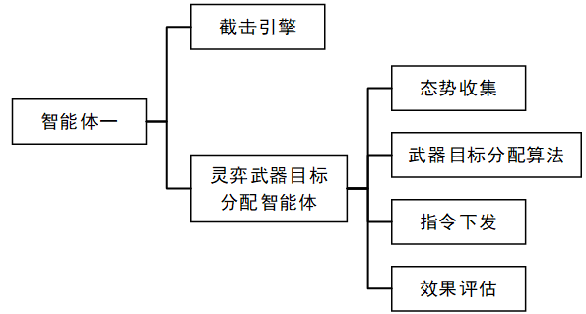
02
智能体
武器目标分配智能体
智能体一
智能体一是武器目标分配（Weapon Target Assignment，WTA）智能体，该智能体针对地面和海面单元对空中单元的武器目标分配问题，通过优化算法进行求解，得出分配结果并应用于灵弈系统，实现多阶段目标分配。
1、方案概述
智能体一的解决方案包含两个部分：
截击引擎提供用于模拟导弹拦截过程的离散事件仿真引擎，方便快速对武器目标分配算法进行测试。
灵弈武器目标分配智能体是按照灵弈系统算法训练框架的结构编写的智能体，可以直接放在训练框架中运行和调度。
Notes:
截击引擎目前支持对多个防空单元对空中导弹的拦截模拟，可以实现静态武器目标分配和多阶段武器目标分配。
首先该引擎随机生成防空单元和空中导弹信息，通过算法接口将算法引入引擎推演循环中，执行武器目标分配算法后得到分配结果，将分配结果应用于截击引擎中，得到拦截结果，拦截结果以事件的形式输出，同时将拦截过程通过窗口可视化。
灵弈武器目标分配智能体包含四个部分，分别是态势收集、武器目标分配算法、指令下发和效果评估四个部分。
态势收集部分将收集指定己方单元的态势信息；武器目标分配算法将处理收集的态势，并生成目标分配方案；指令下发部分将分配方案转换成为灵弈系统可以处理的打击指令，从而完成一次OODA环；效果评估部分将收集在某一区域的来袭目标和击落目标，评估打击和拦截数量比，以及拦截价值占比。

Slide 16
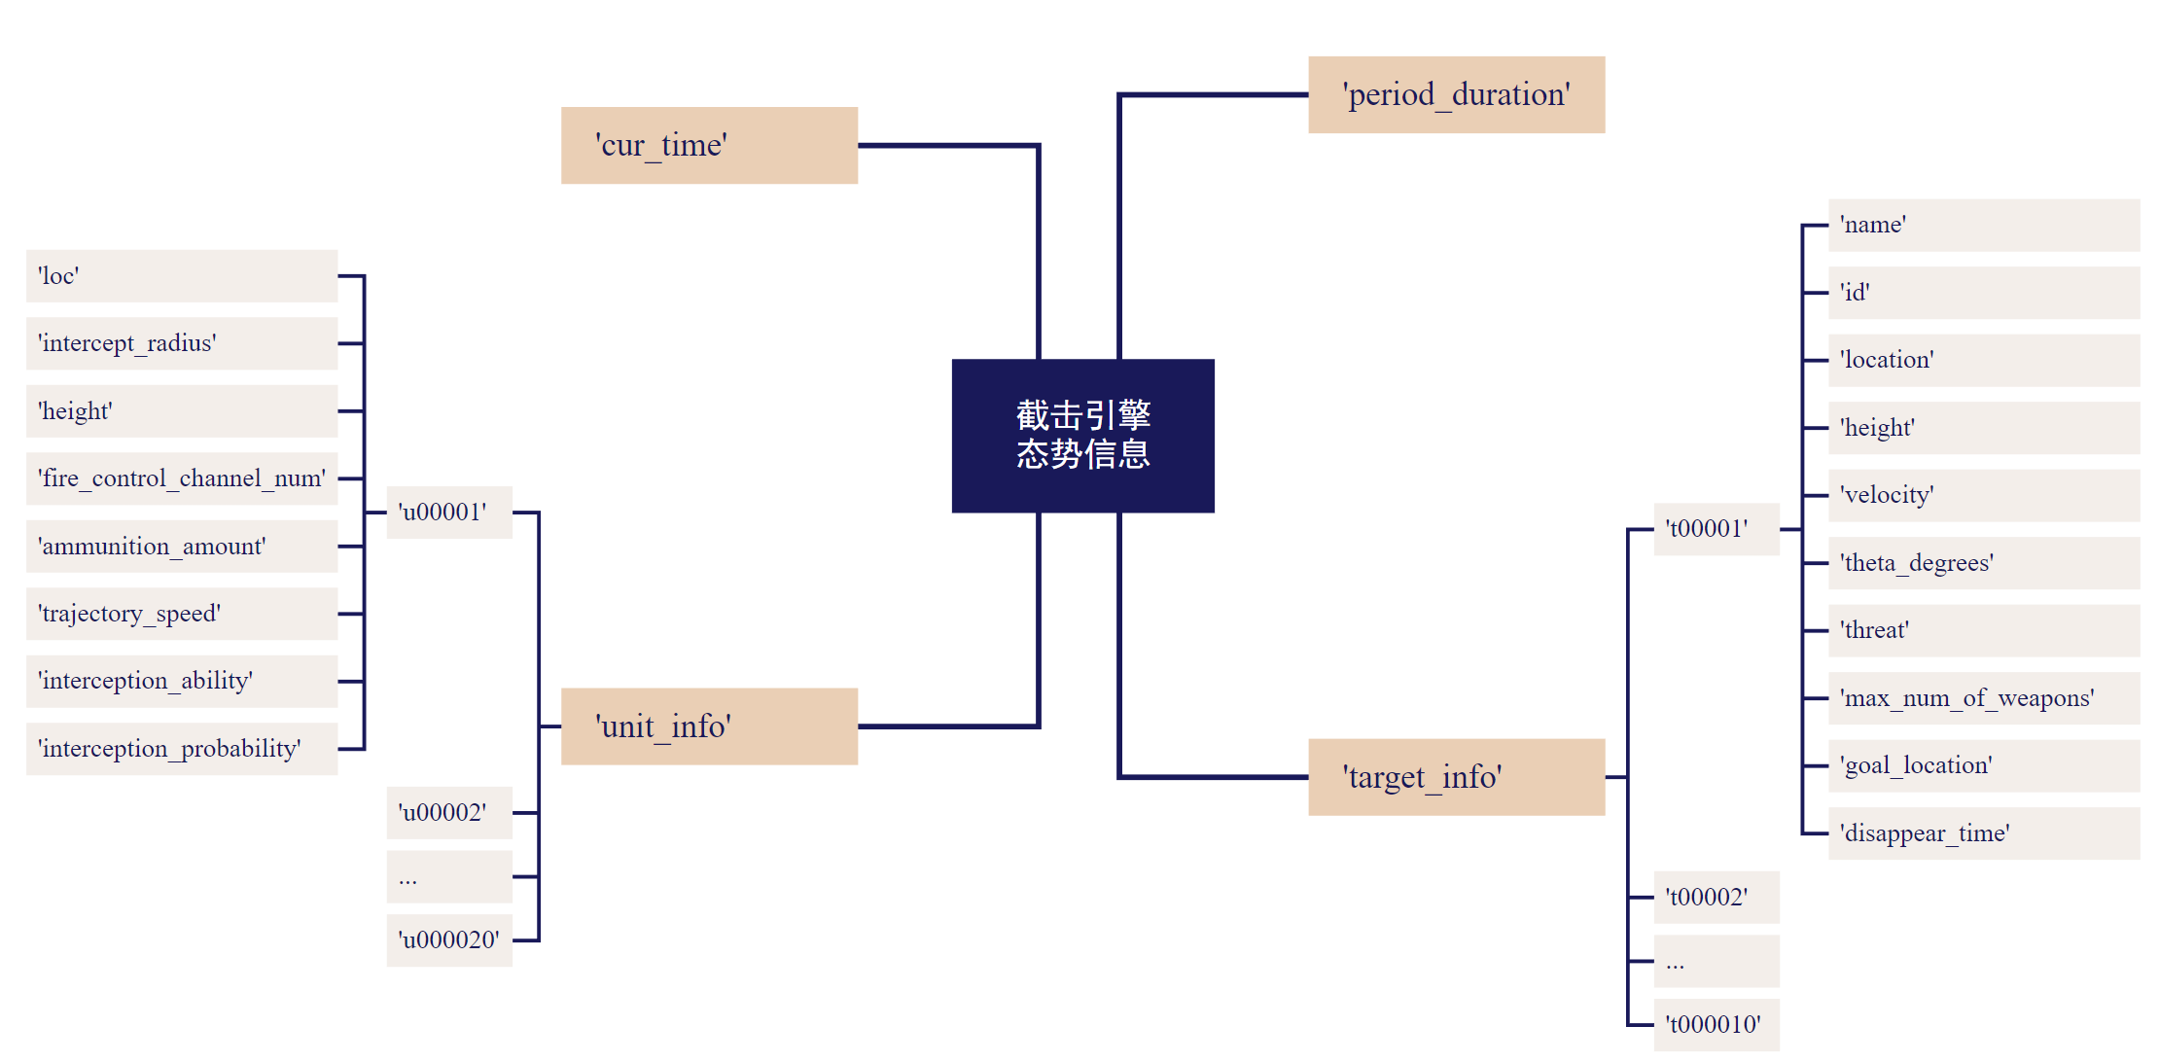
02
智能体
武器目标分配智能体
2、截击引擎态势
截击引擎的态势输入如下所示，包含时间信息、模拟时间长度、防空单元信息和空中导弹信息，值得注意的是，该引擎不能模拟飞机等空中目标。

Slide 17
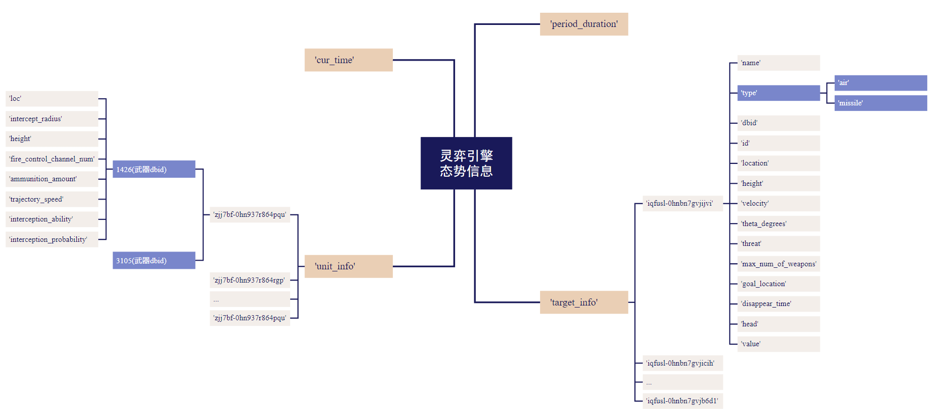
02
智能体
武器目标分配智能体
2、灵弈武器目标分配智能体
态势收集
从基础态势里提取单元和目标的基本信息，分别集成在函数get_target_info()和get_unit_info()中，同时也包含了目标拦截概率算法、目标价值算法、目标威胁度算法和目标进攻位置算法。
其中目标价值算法主要参考单元分值表，其他算法分别集成在函数get_attack_prob()、type_threat()和get_closest_target()中。
灵弈武器目标分配智能体的态势做了如下修改：（1）空中目标信息增加字段type，以区分飞机和导弹；（2）防空单元信息中增加武器dbid字段，以区分同一防空单元下的不同防空武器。
Notes:
在态势收集模块中，从基础态势里提取单元和目标的基本信息，分别集成在函数get_target_info()和get_unit_info()中，同时也包含了目标拦截概率算法、目标价值算法、目标威胁度算法和目标进攻位置算法。其中目标价值算法主要参考单元分值表，其他算法分别集成在函数get_attack_prob()、type_threat()和get_closest_target()中。这些算法可供参考，也可以根据战术需求进行算法替换。
为了贴合灵弈系统的实际情况，灵弈武器目标分配智能体的态势做了如下修改：
（1）空中目标信息增加字段type，以区分飞机和导弹；
（2）防空单元信息中增加武器dbid字段，以区分同一防空单元下的不同防空武器。
灵弈引擎态势信息如图 所示，浅蓝色区块是与截击引擎的不同部分。

Slide 18
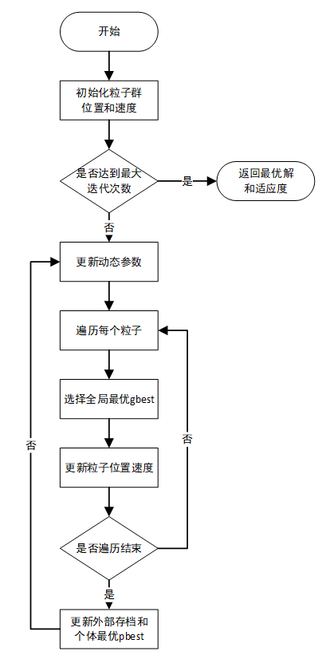
02
智能体
武器目标分配智能体
2、灵弈武器目标分配智能体
多目标粒子群优化算法
武器目标分配基线智能体以多目标粒子群算法（MOPSO）为核心，通过优化获得分配方案。多目标粒子群优化算法（Multi-Objective Particle Swarm Optimization, MOPSO）是经典粒子群算法（PSO）在多目标优化问题上的扩展，用于解决具有多个相互冲突目标的优化问题，该算法调用MOPSO.py文件中的BinaryMOPSO类实现，其主要流程如右所示。

Slide 19
02
智能体
武器目标分配智能体
3、指令下发
指令下发部分集成在函数run_attack_command()中，该部分将二进制决策矩阵转换为可用分配方案，并依次按方案条目调用灵弈平台接口attack_weapon_allocate_to_target()下发打击指令。同时将已经进行打击的目标添加到已经打击的列表中，避免重复打击。
4、效果评估
效果评估部分集成在函数deduction_end()中，将在智能体调用结束后统计该智能体本次调用的效果。该部分统计在某一区域内可以进行打击的所有目标及其价值，并统计成功拦截和击落的目标及其价值，计算得到算法的拦截概率和拦截效率。

Slide 20
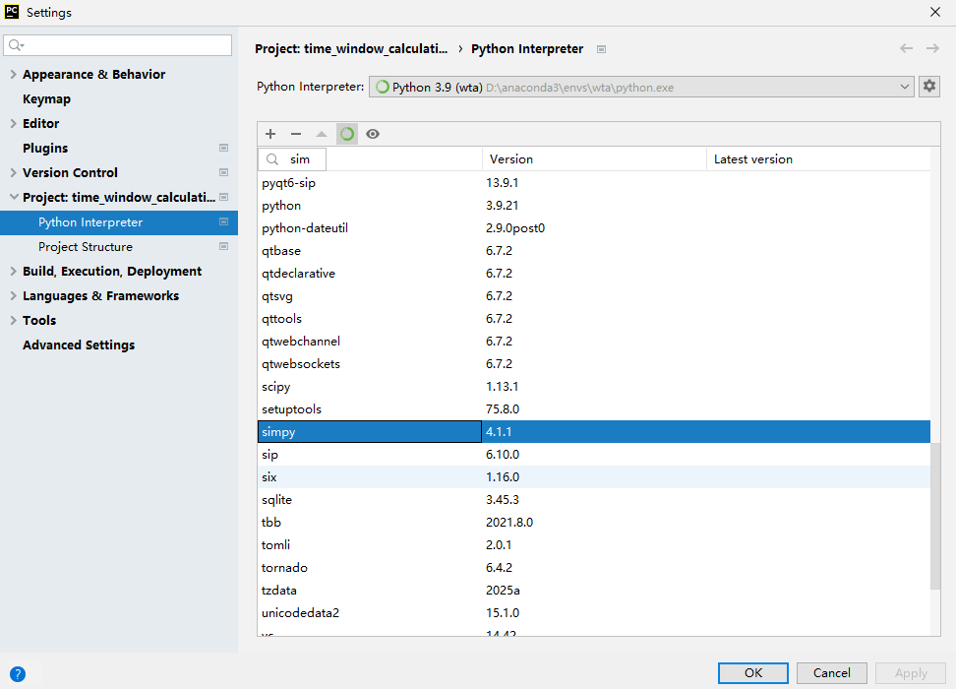
02
比赛平台介绍
武器目标分配智能体
5、操作流程
智能体一的操作流程分为算法验证与平台调度两个阶段。由于灵弈平台采用高仿真引擎导致运行耗时较长，为提升验证效率，用户可先通过轻量级初步截击引擎快速验证算法拦截效率。验证通过后，将优化后的算法部署至灵弈武器目标分配智能体，最终通过灵弈平台调度该智能体完成作战场景下的武器目标分配。
截击引擎快速验证
a) 环境配置
使用Pycharm打开WTA-Project，采用conda新建python版本为3.9的环境，并通过pip安装simpy包，配置完成后，点击“OK”按钮。

Slide 21
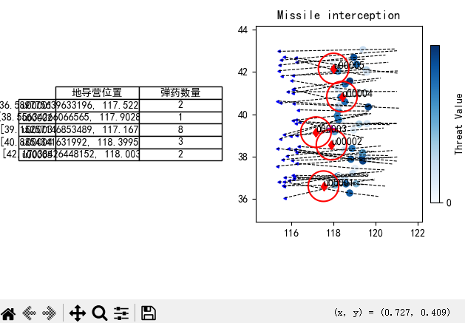
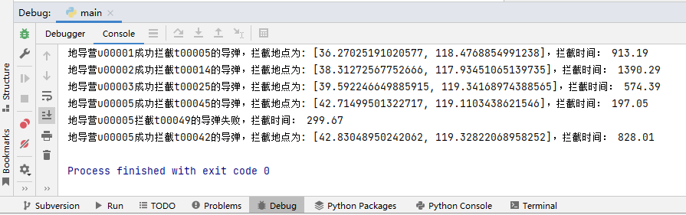
02
智能体
武器目标分配智能体
b) 算法部署
以多目标粒子群算法为例，静态分配和动态分配算法分别在generate_agent_info_alg()函数和generate_agent_info_alg_dynamic()中体现。在generate_data.py中导入BinaryMOPSO类，调用该算法得到分配结果，并按照截击引擎态势要求进行匹配。
c) 算法验证
运行main.py函数，启动算法验证，可以通过situation_class字段配置静态分配和动态分配。用户可通过python控制台查看拦截情况的输出，并在可视化窗口可以查看拦截情况。

Slide 22
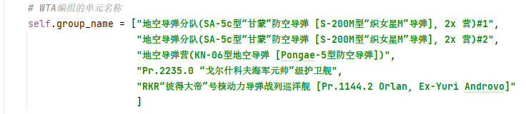
02
智能体
武器目标分配智能体
灵弈平台部署与调度
灵弈平台中可以通过算法训练平台进行算法部署，再通过客户端实现算法调度。
算法部署
a) 环境配置
通过pycharm打开算法训练平台，配置算法训练平台对应的环境。
b) 算法部署
打开agent_wta.py文件，该文件导入BinaryMOPSO类作为优化算法。用户可在self.group_name字段中设置单元，填入单元名即可，如下图所示，调用多目标粒子群算法得到分配结果，并按照灵弈平台的态势匹配分配结果，存入self.wta_result字段中。

Slide 23
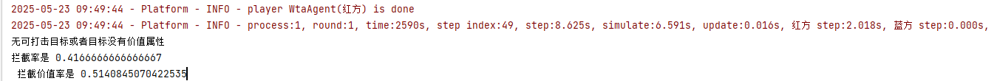
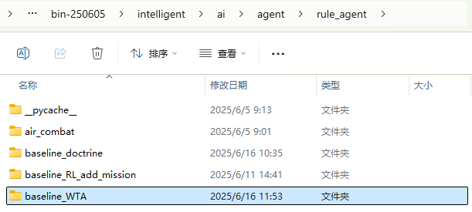
02
智能体
武器目标分配智能体
c) 算法验证
配置想定字段scenario，决策时间间隔字段decision_interval为5s，运行start_pro.py文件，验证灵弈智能体有效性。一局推演结束后可以查看拦截效率等评估结果，如下图所示。
算法调度
a) 智能体文件存放
将wta智能体文件夹baseline_WTA存放在客户端目录：intelligent\ai\agent\rule_agent。注意，如果agent_wta.py文件夹的类名是WtaAgent，需要修改为Agent，才能调度成功，同时与算法调试时相区别的是，需要调用接口self.set_agent_decision_time(5)配置关键参数决策间隔为5s。

Slide 24
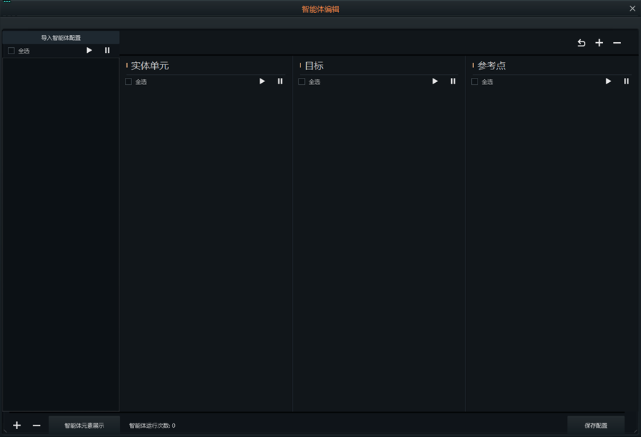
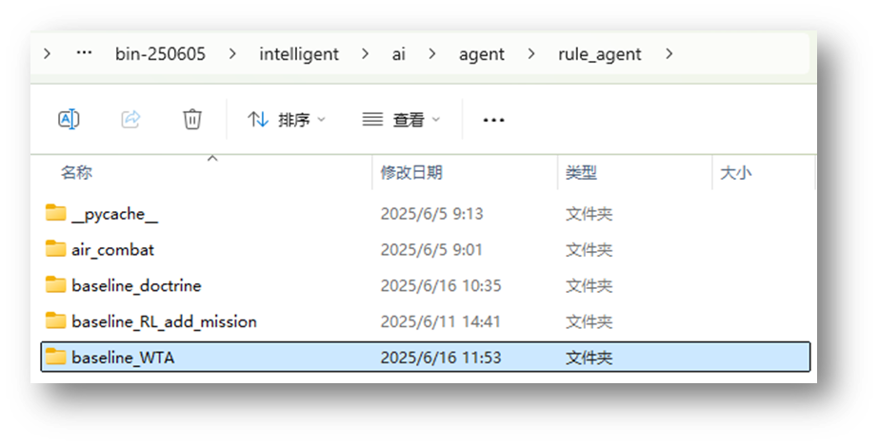
02
智能体
武器目标分配智能体
b) 调度操作
按照智能体调度要求，导入agent_wta.py智能体文件，该参数表示多阶段wta的时间间隔参数，过大则会导致武器目标分配不及时，过小会超过推演服务计算承载负荷。
c) 选择单元或是默认单元
算法支持在客户端选择具有防空能力的单元，如果未选单元，则以智能体中默认单元为准。

Slide 25
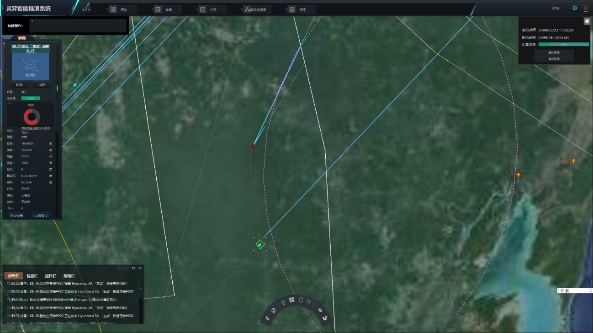
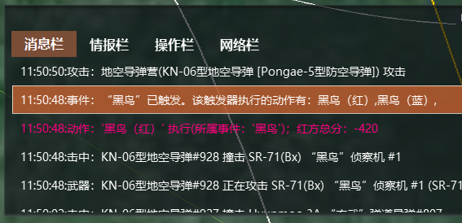
02
智能体
武器目标分配智能体
6、调度时机与效果验证
以单元“地空导弹营(KN-06型地空导弹 [Pongae-5型防空导弹])”为例，该单元面临多枚导弹的袭击，超过了本身导弹营的防御负荷，而此时在可拦截范围内又存在高价值目标飞机。
地导营优先打击黑鸟侦察机
打击黑鸟侦察机得分情况示意图
Notes:
由于灵弈平台内置的导弹拦截目标分配逻辑较为充分，可以应对针对本单元的来袭目标，所以为了与内置逻辑区分开，智能体一中所使用的武器目标分配算法侧重于在本单元遭到超过可拦截数量导弹攻击时的目标分配，即本单元无法保全自己，所以挑选高价值目标以尽可能在推演过程中拿下更多的分数。
根据上述场景，以单元“地空导弹营(KN-06型地空导弹 [Pongae-5型防空导弹])”为例，该单元面临多枚导弹的袭击，超过了本身导弹营的防御负荷，而此时在可拦截范围内又存在高价值目标飞机。
所以当该地面导弹营监测一架高价值敌方侦察机进入开火范围时，于是根据目标价值高低设计，优先打击高价值目标，如图所示。
打击成功后在界面左下方消息栏输出拦截和得分情况，如图所示。

Slide 26
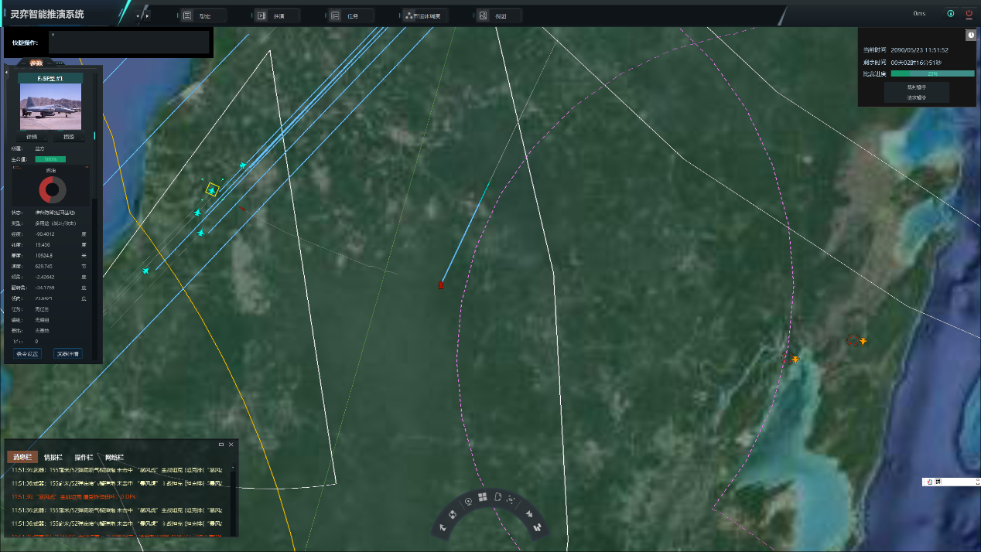
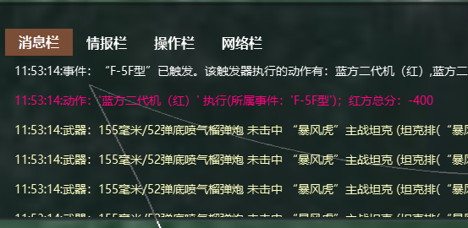
02
智能体
武器目标分配智能体
6、调度时机与效果验证
地导营优先打击F-5F战斗机
打击F-5F战斗机得分情况示意图

Slide 27
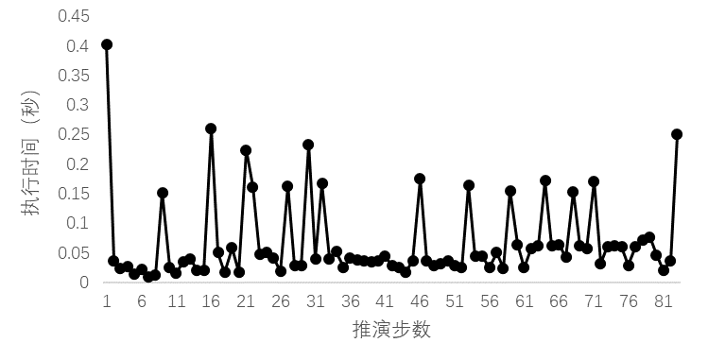
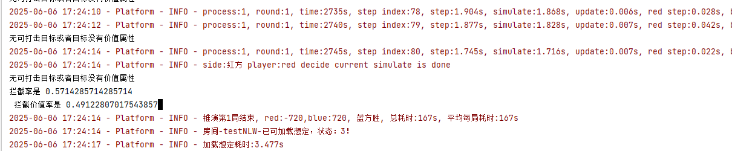
02
智能体
武器目标分配智能体
6、调度时机与效果验证
根据多次仿真拦截率结果，可看出在可拦截目标中，拦截率在40%以上。仿真验证环境基于Windows 10操作系统搭建，硬件配置采用Intel Core i7-14700F处理器、NVIDIA GeForce RTX 4060 Ti显卡，算法由Python 3.9实现，仿真推演依托灵弈平台提供的虚拟化环境完成。在求解时间上，多目标粒子群优化算法在迭代次数为5时，单步运行时间最长用时0.4秒，经过计算得出平均单步运行时间为0.067s。
智能体一拦截率仿真结果
智能体一单步运行时间
Notes:
仿真验证环境基于Windows 10操作系统搭建，硬件配置采用Intel Core i7-14700F处理器（基础频率2.5GHz）、NVIDIA GeForce RTX 4060 Ti显卡（8GB显存），算法由Python 3.9实现，仿真推演依托灵弈平台提供的虚拟化环境完成。在求解时间上，多目标粒子群优化算法在迭代次数为5时，一次智能体执行后的单步运行时间如图所示，可以看出单步运行时间最长用时0.4秒，经过计算得出平均单步运行时间为0.067s。

Slide 28
02
智能体
空战多目标打击智能体
智能体二
智能体二是空中多目标打击智能体，用来实现动态多目标打击决策，打击决策时结合目标威胁度、武器命中率，并设置合理的阈值，提高空战多目标的打击成功率。
目标威胁度：某个目标（如敌方单位）对系统或任务构成的危险程度量化评估。其核心是通过多维度数据分析，如目标的位置经纬度、高度、速度、航向和目标类型等判断威胁优先级。
目标数据项 | 可衍生 | 作用
经度lon / 纬度lat | 与我方单位的距离、方向 | 判断距离威胁
高度alt | 高度差 | 判断高度压制
速度speed | 接近速度 | 判断突防威胁
航向head | 是否朝我方飞来 | 判断意图
飞机类型air_category | 目标价值 | 判断战力等级/战术价值

Slide 29
02
智能体
空战多目标打击智能体
目标威胁度T：由目标价值威胁C、距离威胁D、攻击意图威胁A、突防威胁V、高度压制威胁H等因素决定，采用加权求和模型，其计算公式如下：

Slide 30
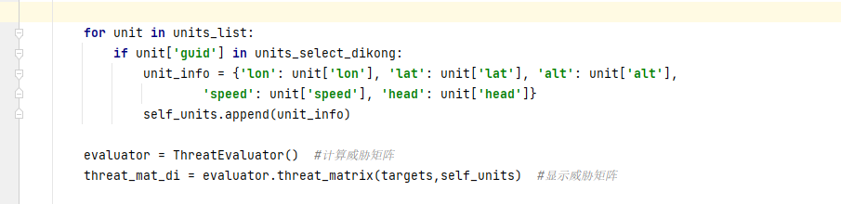
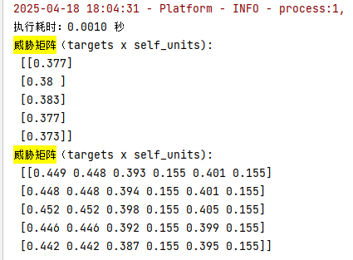
02
智能体
空战多目标打击智能体
目标威胁度T ：
代码中调用封装的ThreatEvaluator类计算威胁矩阵：
威胁矩阵结果：
威胁矩阵的行是目标，列是我方单元，其中第一个矩阵是地空导弹营对探测到的5个敌方目标的威胁矩阵值，第二个矩阵是我方6架飞机对5个敌方目标的威胁矩阵值。

Slide 31
02
智能体
空战多目标打击智能体
武器命中率R：是衡量武器在特定条件下击中敌方目标飞机概率的核心指标，受武器自身精度影响，且随着目标与武器发射距离、目标移动速度和目标机动性变化。通常采用分层加权模型计算武器命中率，其计算公式如下：
是基础命中率，反映武器固有精度；
是距离衰减函数，通常距离越远，命中率越低；
是速度修正函数，与目标速度 紧密关联，目标速度越快武器命中率越低，速度修正越大；
是目标机动修正函数，通过目标转向速率或敏捷度动态调整机动修正函数。

Slide 32
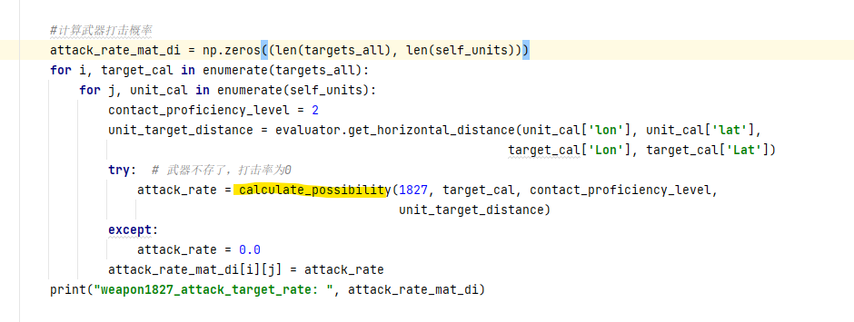
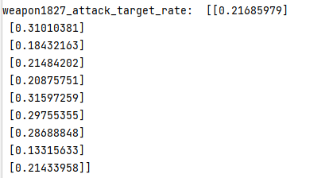
02
智能体
空战多目标打击智能体
武器命中率R ：
代码中调用calculate_possibility函数返回武器对飞机的打击概率：
武器命中率矩阵结果展示：
武器命中率矩阵行是目标，列是我方单元，地空导弹营的萨姆5C“甘蒙”地空导弹武器编号1827对探测到的敌方10架飞机的命中概率。

Slide 33
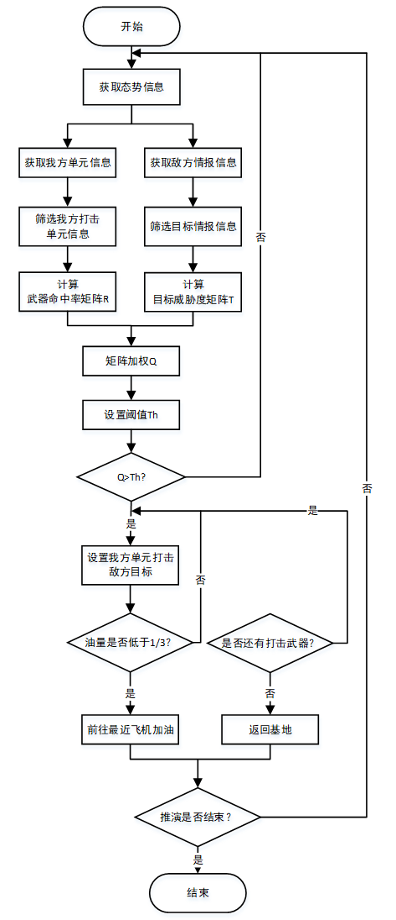
02
智能体
空战多目标打击智能体
1、方案概述
计算目标威胁度矩阵R、武器命中率矩阵T，得到加权矩阵Q，根据设置的阈值Th判断是否将目标作为单元的打击目标，Q>Th则将目标设置为对应单元的打击目标；通过设置任务当中的加油条令，完成油量低于1/3、最近加油原则、无打击武器时单元返回基地的三个规则，保证任务连续性的同时规避燃油耗尽风险。

Slide 34
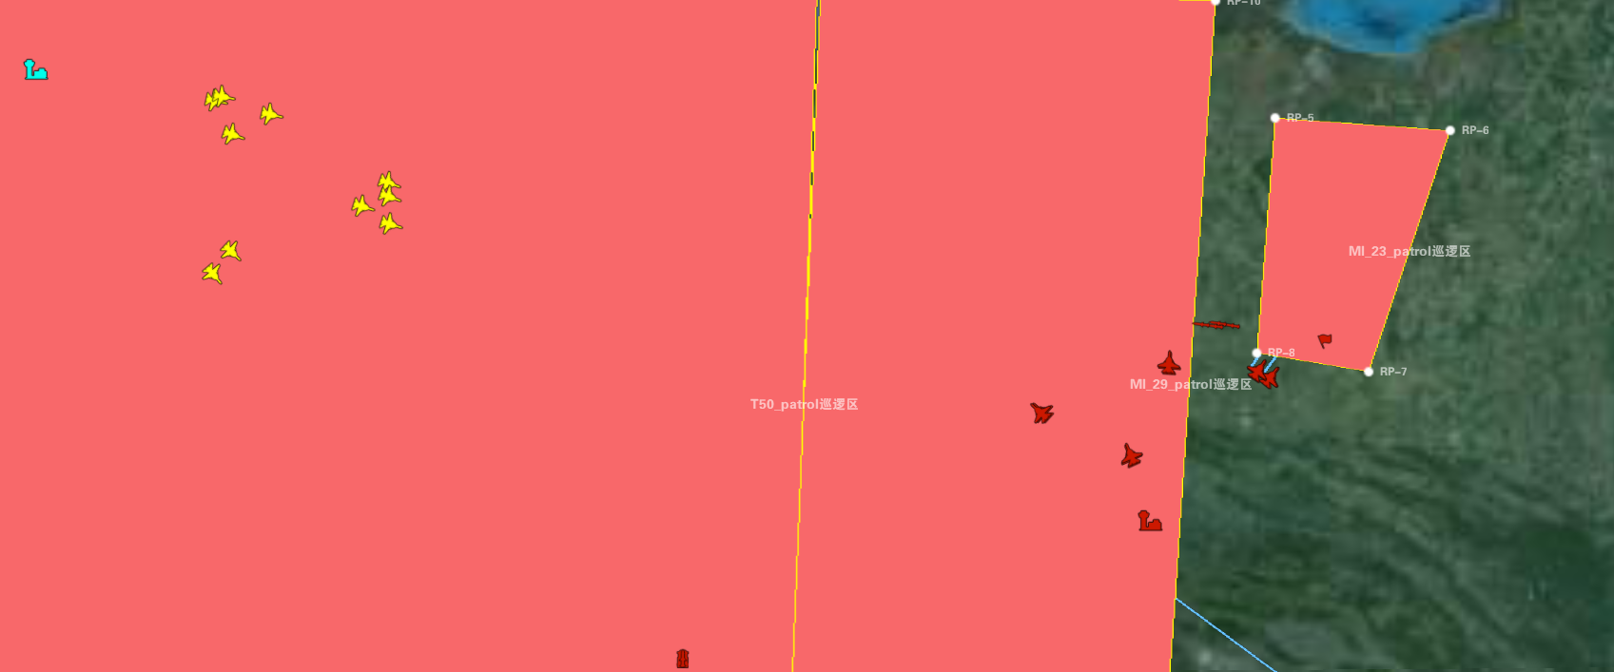
02
智能体
空战多目标打击智能体
2、场景描述
敌方来袭10架飞机，我方使用6架飞机（正在MI_29_patrol巡逻区执行巡逻任务）和地空导弹营迎战。
敌方来袭飞机
型号 | 数量 | 对空武器最大射程
F-15K型 | 2 | 60海里
F-5F型 | 5 | 10海里
FA-50型 | 1 | 10海里
KF-21 Borame 战斗机BIK2 | 1 | 75海里
F-16DJ BIK-52型 | 1 | 40海里
我方迎战单元表
型号 | 数量 | 对空武器最大射程
地空导弹分队(SA-5c型“甘蒙”防空导弹 [S-200M型“织女星M”导弹], 2x 营) | 1 | 155海里
米格-29型 | 6 | 32海里

Slide 35
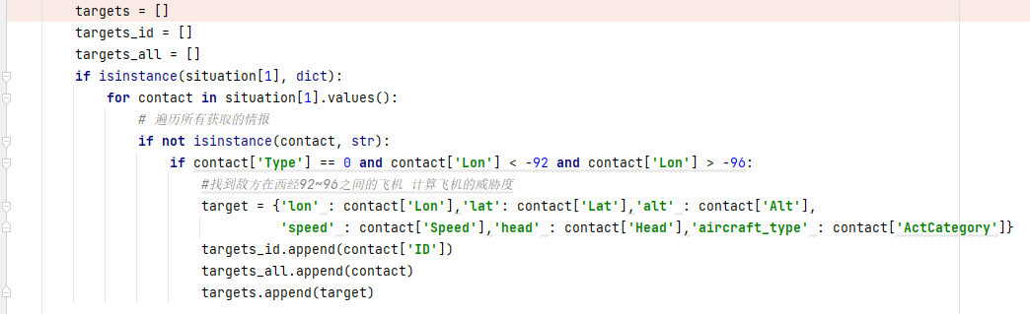
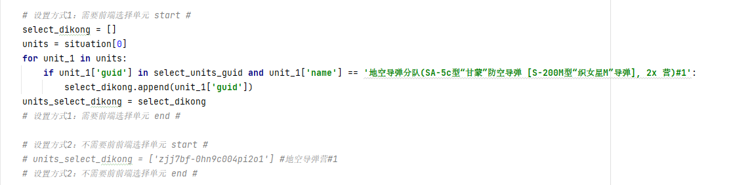
02
智能体
空战多目标打击智能体
3、操作流程
脚本文件agent\rule_agent\air_combat\ red_agent.py下，代码中设置敌方目标为西经92~96之间的飞机。
脚本文件agent\rule_agent\air_combat\ red_agent.py下，代码中设置获取我方地空导弹营#1的信息，有两种设置方式，设置方式1需要前端选择控制单元，设置方式2直接在代码中写定控制单元的guid。

Slide 36
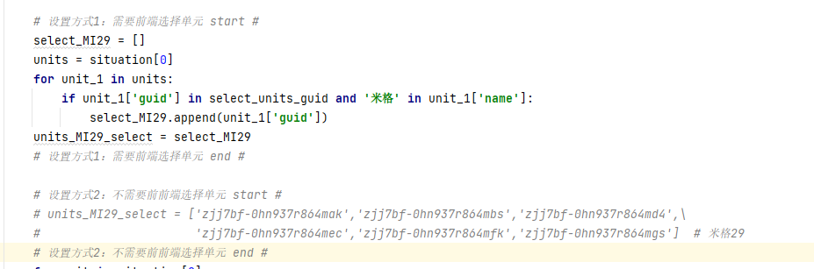
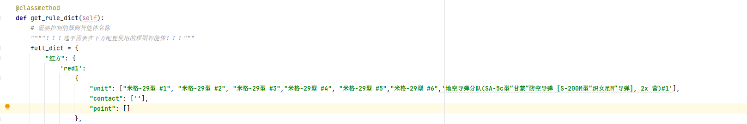
02
智能体
空战多目标打击智能体
3、操作流程
脚本文件agent\rule_agent\air_combat\ red_agent.py下，代码中设置获取我方6架米格29飞机单元的信息，同样有两种设置方式，设置方式1需要前端选择控制单元，设置方式2直接在代码中写定控制单元的guid。
如果使用设置方式1，脚本文件agent\rule_agent\air_combat\config.py下，需要设置规则智能体控制的我方单元名于“unit”下。

Slide 37
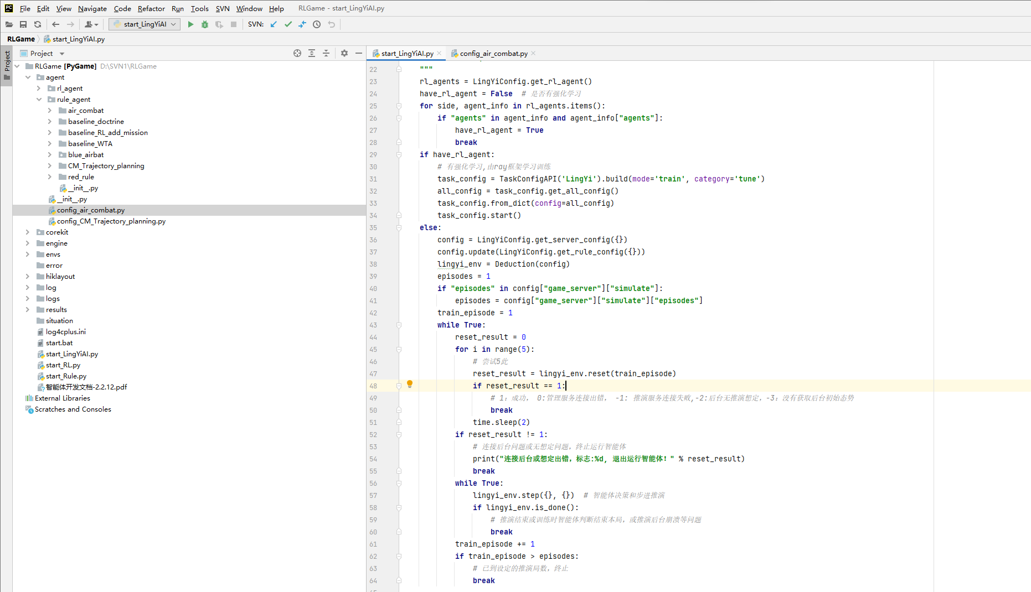
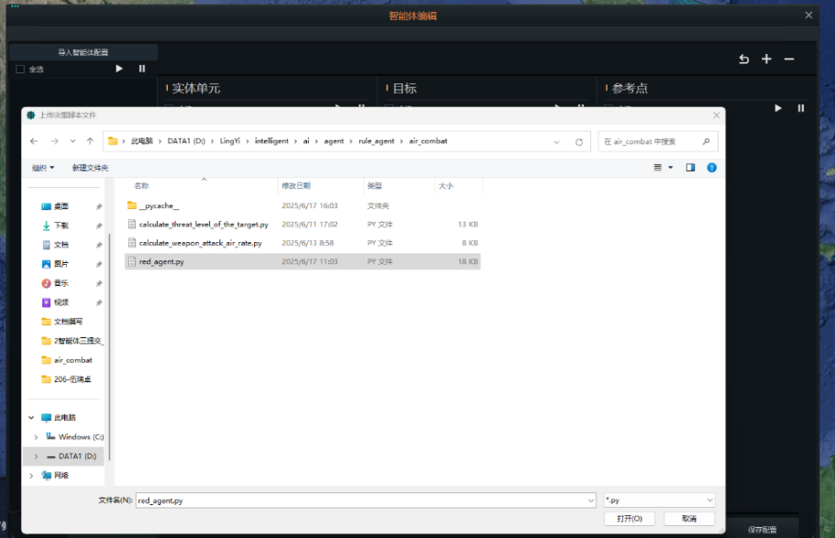
02
智能体
空战多目标打击智能体
3、操作流程
灵弈客户端调度智能体
将air_combat智能体拷贝到灵弈客户端“\LingYi\intelligent\ai\agent\rule_agent\”下，灵弈客户端选择智能体调度功能；
选择“\LingYi\intelligent\ai\agent\rule_agent\air_combat\ red_agent.py”脚本文件，产生“red_agent#1”；
训练框架运行脚本文件
运行服务端；
训练框架下运行start_pro.py脚本文件；
房间创建成功后，运行灵弈客户端查看智能体运行情况。

Slide 38
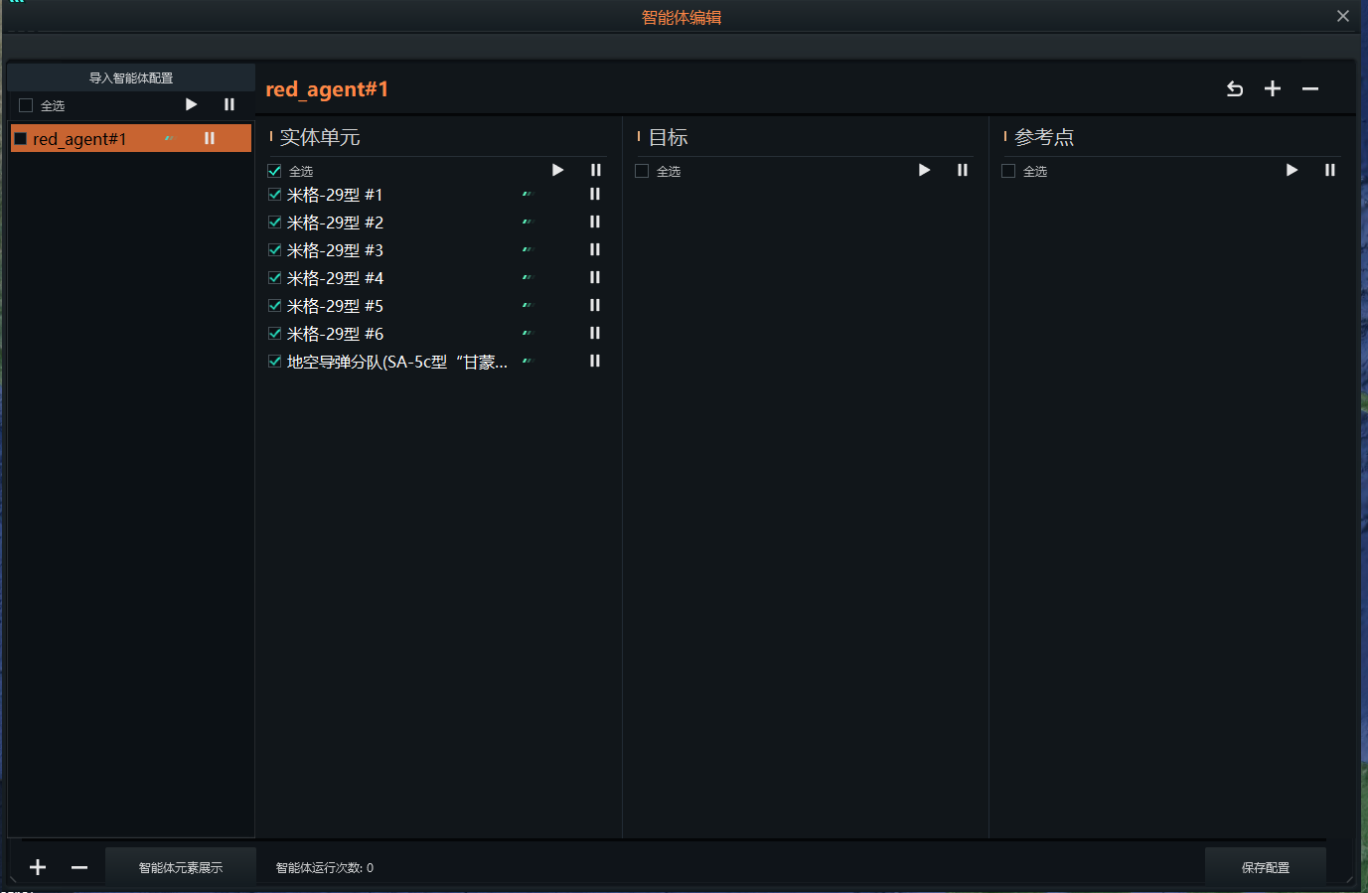
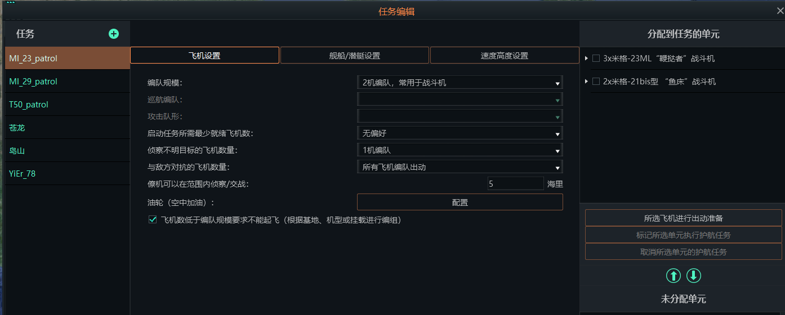
02
智能体
空战多目标打击智能体
3、操作流程
灵弈客户端调度智能体
选中“red_agent#1”后，选择智能体使用的实体单元；
查看任务生成成功，下图MI_23_patrol、MI_29_patrol、T50_patrol、YiEr_78均为air_combat智能体生成。

Slide 39
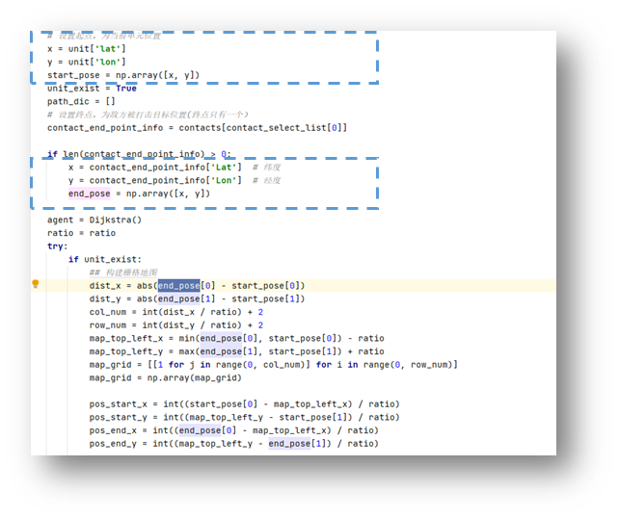
02
智能体
巡航弹弹迹规划智能体
智能体三
智能体三是巡航弹弹迹轨迹规划智能体，用来实现动态威胁环境下的实时轨迹优化，多约束条件下完成巡航弹弹迹动态生成与威胁规避，完成“感知-评估-决策-规划”的闭环轨迹规划流程，达成隐蔽突防与任务成功率最优化。
Dijkstra算法：一种贪心算法，即始终保持当前迭代解为当前最优解，用于解决单源最短路径问题。为了实现多弹协同打击的目的，多枚导弹同时发射后通过弹道设计同步抵达目标位置，采用Dijkstra算法实现实时路径规划、动态插入绕行点实现路径延长。
单源最短路径是指给定网络，指定一个起点A和终点G，求解两点之间的最短路径。
参数 | 计算公式 | 作用说明
地图起点、终点 | start_pose、end_pose | 以单元为起点、敌方目标为终点
地图x/y轴绝对距离 | dist_x/dist_y | 计算x、y轴的绝对值
栅格列数 | ⌈dist_x/ratio⌉ + 2 | 防止边缘计算误差
栅格行数 | ⌈dist_y/ratio⌉ + 2 | 同上
Notes:
Dijkstra是一种贪心算法，即始终保持当前迭代解为当前最优解，用于解决单源最短路径问题。
单源最短路径是给定一个网络，包含一个起点、一个终点，求解两点之间最短路径问题。如何建立这个网络?
在实现时，首先通过实际经度、纬度建立Dijkstra搜索用的栅格地图(也即网络)，设置栅格地图上的起点（我方需要路径规划的单元经纬度）、终点（敌方被打击目标经纬度，从我方情报信息获得）、障碍点（敌方需要躲避的单元，从我方情报信息获得）。栅格地图以经度、纬度为坐标基，用ratio参数调整转换栅格地图精度，以下是常用精度展示，ratio越小栅格地图的格子越小，即栅格地图越密集，路径精度越高，根据实际情况设置栅格地图精度可一定程度上提高搜索路径对障碍的敏感度。
单源最短路径是指给定网络，指定一个起点A和终点G，求解两点之间的最短路径。网络如何在实际地图建立？

Slide 40
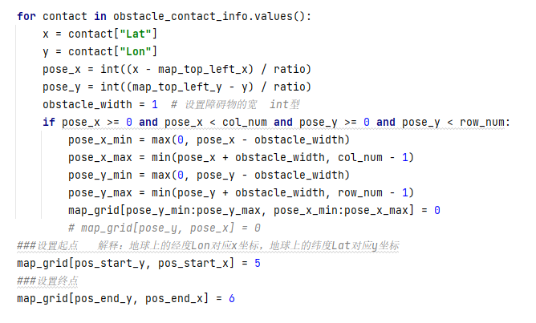
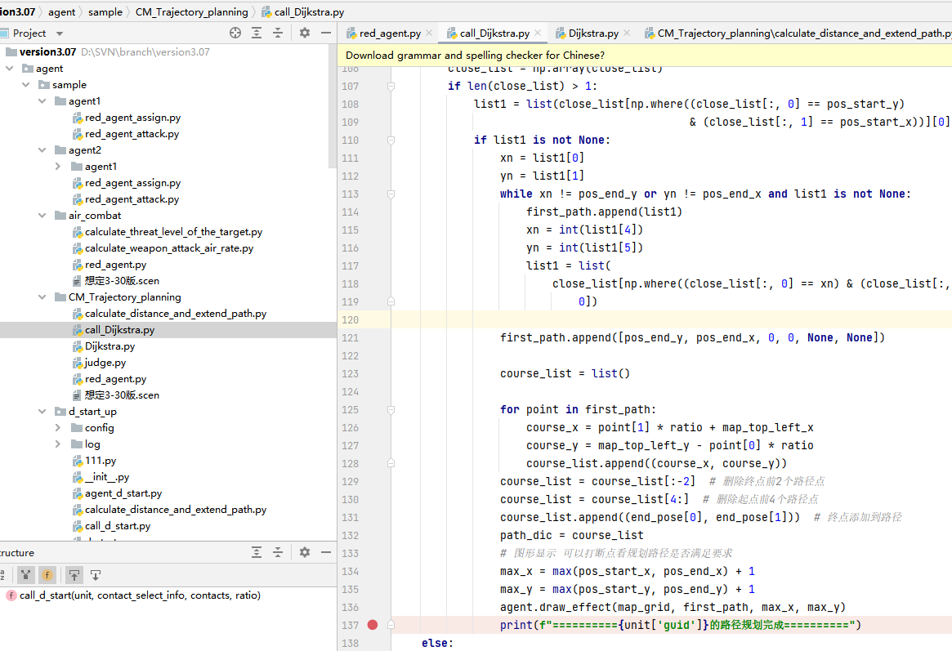
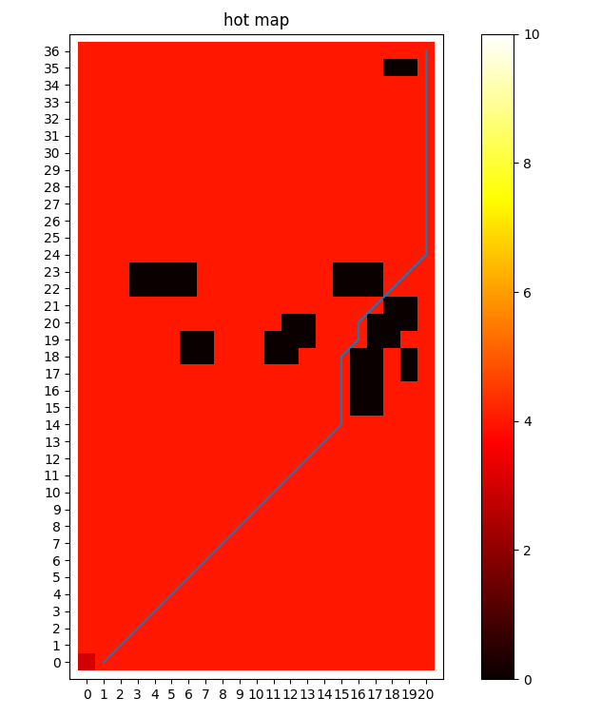
02
智能体
巡航弹弹迹规划智能体
障碍物设置为0，表示不可通行；障碍物的宽可以调整
在Dijkstra算法下的draw_effect函数绘制路径热力图，代码中设置可视化路径规划热力图。
黑色点表示障碍物，规划路径为蓝色折线段，
可见规划路径很好地避开了图中黑色障碍物。
Notes:
通过查看路径规划后绘制的热力图，初步判断当前搜索路径是否符合预期规划路径。
黑色点表示障碍物，规划路径为蓝色折现段，可见规划路径很好的避开了图中黑色障碍物。

Slide 41
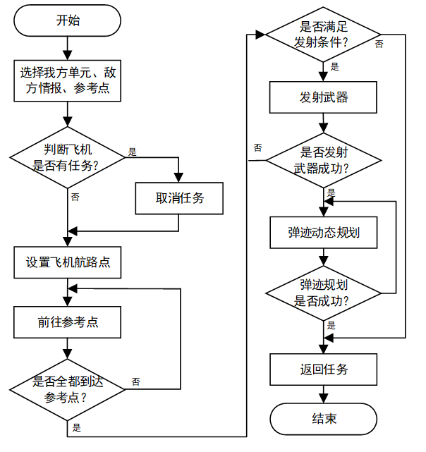
02
智能体
巡航弹弹迹规划智能体
1、方案概述
选择我方单元、敌方情报、参考点，以我方单元飞机为例，判断飞机是否有任务，若有任务则取消当前任务；而后设置飞机航路点，即设置参考点为航路点，飞机前往参考点；若果所有选择的我方单元到达参考点，则进行发射条件判断，满足发射条件时发射武器；判断武器是否发射成功，如果发射成功就进行弹迹动态规划，可设置弹迹重新规划的步长，案例中以5步为例，在武器成功发射后每5步更新一次弹道，实现实时更新、同步抵达。

Slide 42
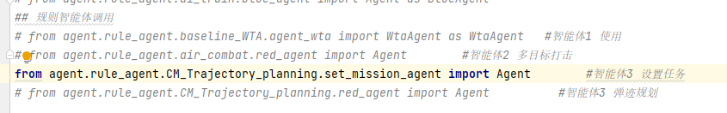
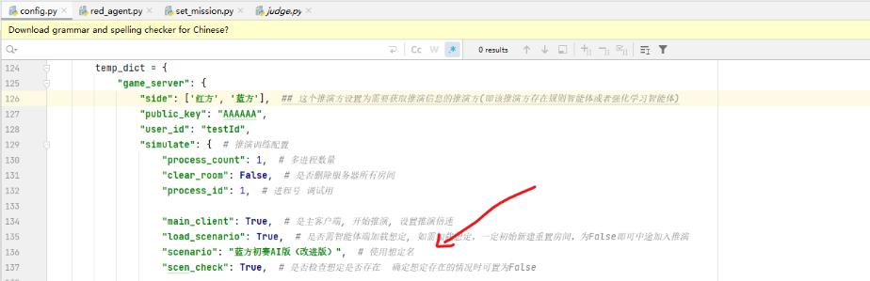
02
智能体
巡航弹弹迹规划智能体
2、操作流程
生成任务
设置使用的规则智能体，\agent\config.py文件中设置使用任务智能体set_mission；
使用想定设置；

Slide 43
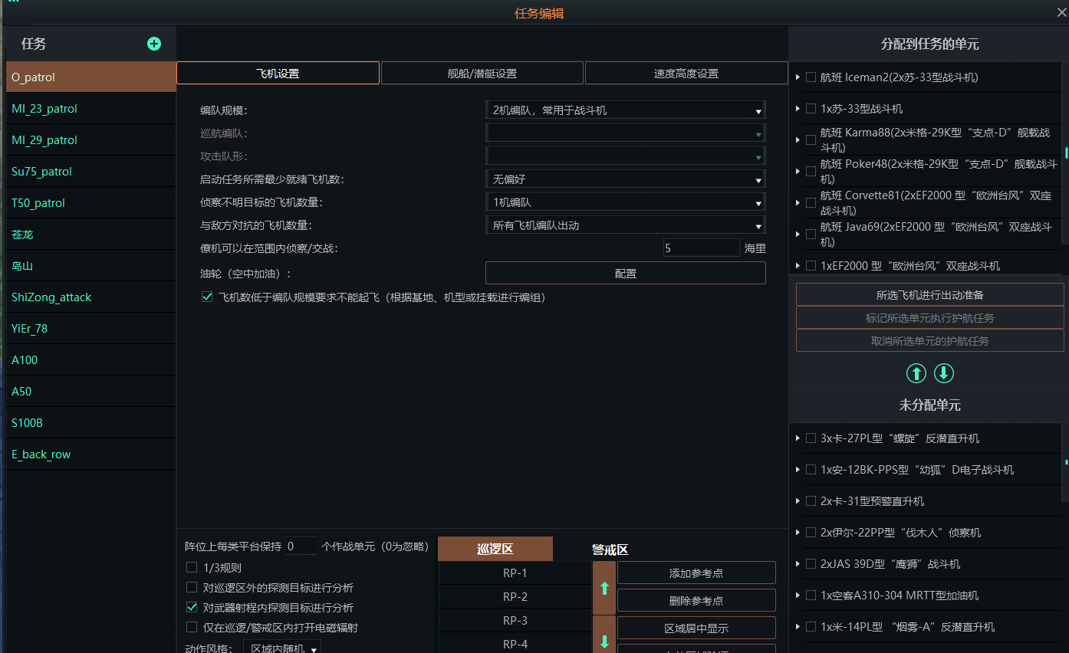
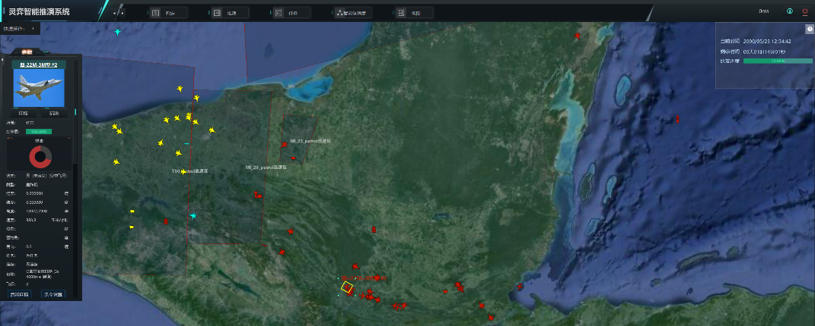
02
智能体
巡航弹弹迹规划智能体
2、操作流程
生成任务如右所示，可以停止set_mission_agent智能体；
运行想定至58%左右时，如下所示飞机图22M-3M到达支援任务“E_back_row”，此时是运行巡航弹弹迹规划CM_Trajectory_planning智能体比较好的时机，可在前端“保存想定”为“Test1.scen”用于测试使用，在实际推演时则需要在此时前端启动智能体3效果最好。
智能体3设置任务成功
智能体3保存“Test1.scen”

Slide 44
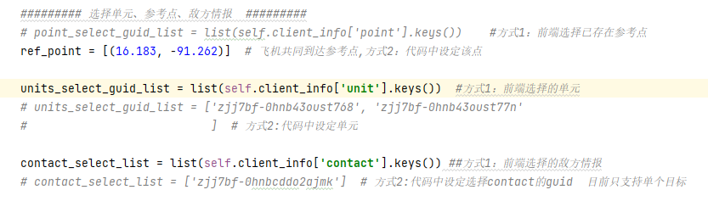
02
智能体
巡航弹弹迹规划智能体
2、操作流程
脚本文件设置
脚本文件agent\rule_agent\ CM_Trajectory_planning\ red_agent.py下，代码设置选择单元、参考点、敌方情报。如下所示，有两种设置方式，设置方式1需要前端选择单元、单元、参考点、敌方情报；设置方式2直接在代码中写定控制单元和敌方情报的guid，以及参考点坐标经纬度；

Slide 45
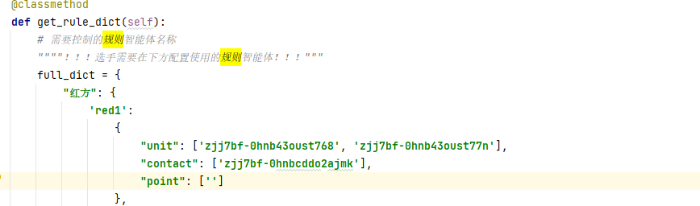
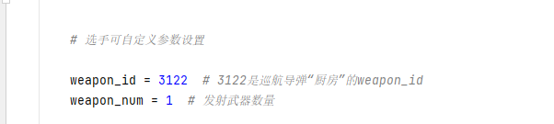
02
智能体
巡航弹弹迹规划智能体
2、操作流程
如果使用设置方式1，脚本文件agent\rule_agent\ CM_Trajectory_planning\config.py下，需要设置规则智能的unit、contact、point；
agent\rule_agent\ CM_Trajectory_planning\ red_agent.py下确认武器参数
发射武器确认，即武器weapon_id(武器的dbid)；
发射武器数量确认，即weapon_num(注意查看携带的最大武器数weapon_max，weapon_num<=weapon_num）。

Slide 46
02
智能体
巡航弹弹迹规划智能体
2、操作流程
运行脚本文件
运行服务端；
训练框架下运行start_pro.py脚本文件，注意这里congfig文件配置先生成任务后，运行想定到58%后，再配置congfig文件然后运行巡航弹弹迹规划智能体（也可生成任务后直接启动）；
房间创建成功后，运行灵弈客户端查看智能体运行情况。
前端调度智能体
将CM_Trajectory_planning智能体拷贝到灵弈客户端；
“\LingYi\intelligent\ai\agent\rule_agent\”下，想定选择“Test1.scen”，选择灵弈客户端选择“智能体调度”功能；

Slide 47
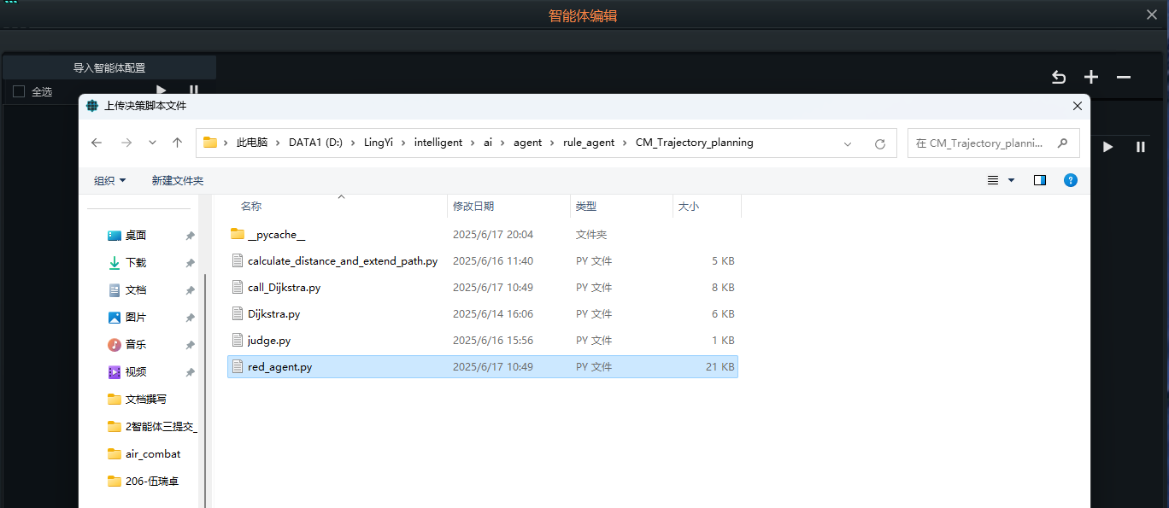
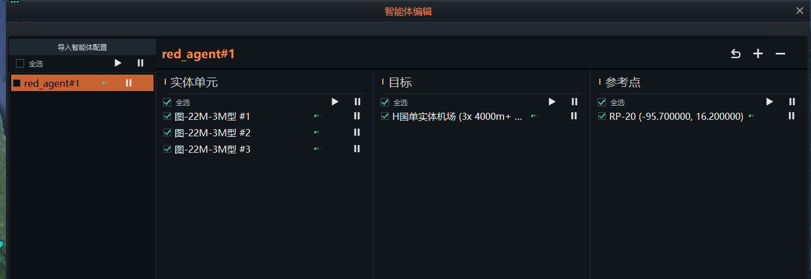
02
智能体
巡航弹弹迹规划智能体
2、操作流程
灵弈客户端下调度CM_Trajectory_planning智能体
选择“\LingYi\intelligent\ai\agent\rule_agent\ CM_Trajectory_planning \ red_agent.py”脚本文件，产生“red_agent#1”；
查看运行效果。
CM_Trajectory_planning智能体选择
实体单元、目标、参考点

Slide 48
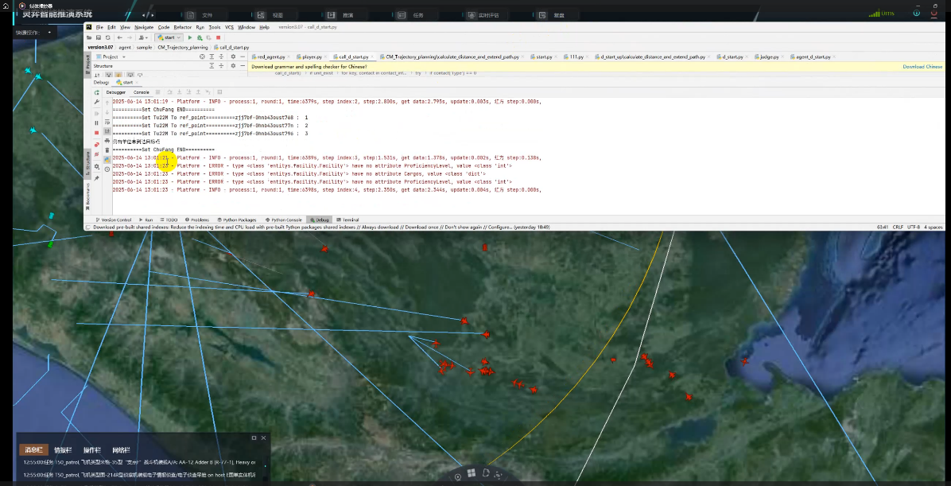
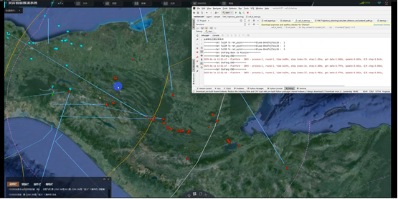
02
智能体
巡航弹弹迹规划智能体
3、调度时机与效果验证
调度时机：
当我方单元从机场出发后，可直接调用此算法。算法会给飞机设置一个参考点作为航路点，飞机到达航路点后发射巡航导弹，发射成功后进行导弹弹迹规划。
效果验证：
飞机前往同一参考点
飞机前到达参考点判断

Slide 49
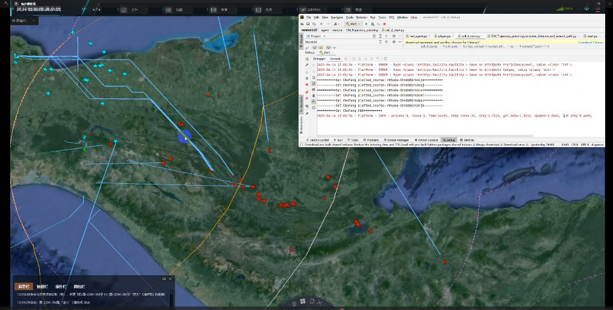


02
智能体
巡航弹弹迹规划智能体
3、调度时机与效果验证
效果验证：
巡航弹弹迹第一次规划
导弹弹迹避障更新
导弹到达敌方机场

Slide 50
03
算法训练平台

Slide 51
03
算法训练平台
培训目标
通过课堂知识了解算法训练平台的框架及工程结构
1
掌握智能体环境配置、智能体二次开发、智能体的训练及训练效果查看
2
能够使用算法训练平台中智能体打包与调度
3

Slide 52
03
算法训练平台
算法训练平台框架
智能体开发与使用流程
智能体开发与训练框架封装了连接灵弈服务器、订阅并解析态势数据、数据处理、推演流程控制等大量而繁琐的底层编码，为选手提供基于灵弈平台的智能体Python开发环境和接口，选手可专注于战术战法实现和算法设计。
在赛前准备阶段，选手在智能体开发与训练框架内对智能体进行开发、训练和调试工作。
在比赛使用阶段，选手将智能体文件保存至灵弈客户端的指定路径下，即可在灵弈客户端界面中使用 智能体进行比赛。步骤为：打开灵弈客户端-智能体调度按钮，根据界面提示导入单个智能体或者智能体配置，添加智能体控制的元素，点击运行。
Notes:
美国海军陆战队AAR知识检索助手：开发基于LLM的问答系统，接入数十年累计的演习与作战后评估报告 。场景是让官兵以自然语言查询过往经验教训，快速找到与当前任务相关的战例参考。技术上采用检索增强生成（RAG）方法，将用户提问与知识库匹配检索，再由大模型生成凝练回答 。突出特点是可将海量非结构化经验数据转化为可用知识，如将几十年的报告要点自动汇总成精炼报告，或提取特定使命场景的关键要素和趋势 。这大幅提升了知识获取效率，帮助指挥官在计划下一次演训或任务时迅速借鉴历史经验。 【备注】：该案例来自美军推动AI战略的实际项目。展示建议：可引用系统架构示意图或交互界面截图，强调“海量AAR + LLM检索”的模式，以及用RAG技术避免了大模型“幻觉”，确保回答有据可依。解释该助手如何辅助制定计划（例如查询类似任务中的战损教训并快速输出要点），突出其在缩短情报研判时间上的价值。

Slide 53
03
智能体框架
算法训练平台工程
Engine/LingYi主要包括灵弈文件夹中的底层引擎设置，包括任务和实体基类等；
Agent主要包含rule_agent、rl_agent、config等文件。其中rl_agent主要包括保存强化学习智能体类文件(状态空间、动作空间、奖励函数、指令接口等)；rule_agent:规则智能体初始化配；Config推演环境配置文件，包含强化学习智能体/规则智能体初始化配置，服务器参数初始；
Env主要配置智能体训练环境；
start_LingYiAI主函数启动程序。
工程简介
Notes:
美国海军陆战队AAR知识检索助手：开发基于LLM的问答系统，接入数十年累计的演习与作战后评估报告 。场景是让官兵以自然语言查询过往经验教训，快速找到与当前任务相关的战例参考。技术上采用检索增强生成（RAG）方法，将用户提问与知识库匹配检索，再由大模型生成凝练回答 。突出特点是可将海量非结构化经验数据转化为可用知识，如将几十年的报告要点自动汇总成精炼报告，或提取特定使命场景的关键要素和趋势 。这大幅提升了知识获取效率，帮助指挥官在计划下一次演训或任务时迅速借鉴历史经验。 【备注】：该案例来自美军推动AI战略的实际项目。展示建议：可引用系统架构示意图或交互界面截图，强调“海量AAR + LLM检索”的模式，以及用RAG技术避免了大模型“幻觉”，确保回答有据可依。解释该助手如何辅助制定计划（例如查询类似任务中的战损教训并快速输出要点），突出其在缩短情报研判时间上的价值。

Slide 54


03
算法训练平台
智能体配置---强化学习智能体参数配置
强化学习智能体配置
强化学习策略映射字典
配置文件路径
在/agent/config.py文件中类LingYiConfig下的get_rl_agent接口
配置参数
支持推演方信息、推演智能体类型、智能体名称、敌对方的配置
配置文件路径
在/agent/config.py文件中类LingYiConfig下的get_multiagent_config接口
配置参数
支持修改策略映射条件，将智能体与分布式学习策略、混合式学习策略、集中式策略绑定
Notes:
美国海军陆战队AAR知识检索助手：开发基于LLM的问答系统，接入数十年累计的演习与作战后评估报告 。场景是让官兵以自然语言查询过往经验教训，快速找到与当前任务相关的战例参考。技术上采用检索增强生成（RAG）方法，将用户提问与知识库匹配检索，再由大模型生成凝练回答 。突出特点是可将海量非结构化经验数据转化为可用知识，如将几十年的报告要点自动汇总成精炼报告，或提取特定使命场景的关键要素和趋势 。这大幅提升了知识获取效率，帮助指挥官在计划下一次演训或任务时迅速借鉴历史经验。 【备注】：该案例来自美军推动AI战略的实际项目。展示建议：可引用系统架构示意图或交互界面截图，强调“海量AAR + LLM检索”的模式，以及用RAG技术避免了大模型“幻觉”，确保回答有据可依。解释该助手如何辅助制定计划（例如查询类似任务中的战损教训并快速输出要点），突出其在缩短情报研判时间上的价值。

Slide 55


03
算法训练平台
智能体配置---规则智能体参数配置
规则智能体参数配置
规则智能体参数配置
配置文件路径
在/agent/config.py文件中类LingYiConfig下的get_rule_dict接口
配置参数
支持智能体的推演方、被控制智能体名称、攻击敌方信息contact、路径点
配置文件路径
在/agent/config.py文件中类LingYiConfig下的get_server_config接口
配置参数
支持在agents字典中配置推演方使用的规则智能体
Notes:
美国海军陆战队AAR知识检索助手：开发基于LLM的问答系统，接入数十年累计的演习与作战后评估报告 。场景是让官兵以自然语言查询过往经验教训，快速找到与当前任务相关的战例参考。技术上采用检索增强生成（RAG）方法，将用户提问与知识库匹配检索，再由大模型生成凝练回答 。突出特点是可将海量非结构化经验数据转化为可用知识，如将几十年的报告要点自动汇总成精炼报告，或提取特定使命场景的关键要素和趋势 。这大幅提升了知识获取效率，帮助指挥官在计划下一次演训或任务时迅速借鉴历史经验。 【备注】：该案例来自美军推动AI战略的实际项目。展示建议：可引用系统架构示意图或交互界面截图，强调“海量AAR + LLM检索”的模式，以及用RAG技术避免了大模型“幻觉”，确保回答有据可依。解释该助手如何辅助制定计划（例如查询类似任务中的战损教训并快速输出要点），突出其在缩短情报研判时间上的价值。

Slide 56

03
算法训练平台
智能体开发---强化学习智能体基类
RLAgentBase类方法
Act_trans方法：进行动作指令的转换，将决策模型的决策指令数列转换为引擎的可执行指令格式。以下是策略学习过程中的指令转换流程:
环境信息 -> 学习策略 -> 指令数组 -> 指令转换 -> 可执行指令
Obs_trans方法：态势空间转换接口，将引擎返回的观测信息转换为决策模型可执行的观测信息数列
Get_reward方法：设置奖励函数来控制智能体的训练目标
Load_model方法：加载神经网络模型
RLAgentBase类
Notes:
美国海军陆战队AAR知识检索助手：开发基于LLM的问答系统，接入数十年累计的演习与作战后评估报告 。场景是让官兵以自然语言查询过往经验教训，快速找到与当前任务相关的战例参考。技术上采用检索增强生成（RAG）方法，将用户提问与知识库匹配检索，再由大模型生成凝练回答 。突出特点是可将海量非结构化经验数据转化为可用知识，如将几十年的报告要点自动汇总成精炼报告，或提取特定使命场景的关键要素和趋势 。这大幅提升了知识获取效率，帮助指挥官在计划下一次演训或任务时迅速借鉴历史经验。 【备注】：该案例来自美军推动AI战略的实际项目。展示建议：可引用系统架构示意图或交互界面截图，强调“海量AAR + LLM检索”的模式，以及用RAG技术避免了大模型“幻觉”，确保回答有据可依。解释该助手如何辅助制定计划（例如查询类似任务中的战损教训并快速输出要点），突出其在缩短情报研判时间上的价值。

Slide 57

03
算法训练平台
智能体开发---强化学习动作指令设计
动作指令传输图
推演智能体中根据接收到的动作指令调用接口attack_weapon_allocate_to_target、plotted_course、switch_radar进行智能体攻击、机动、传感器指令的下发
Notes:
美国海军陆战队AAR知识检索助手：开发基于LLM的问答系统，接入数十年累计的演习与作战后评估报告 。场景是让官兵以自然语言查询过往经验教训，快速找到与当前任务相关的战例参考。技术上采用检索增强生成（RAG）方法，将用户提问与知识库匹配检索，再由大模型生成凝练回答 。突出特点是可将海量非结构化经验数据转化为可用知识，如将几十年的报告要点自动汇总成精炼报告，或提取特定使命场景的关键要素和趋势 。这大幅提升了知识获取效率，帮助指挥官在计划下一次演训或任务时迅速借鉴历史经验。 【备注】：该案例来自美军推动AI战略的实际项目。展示建议：可引用系统架构示意图或交互界面截图，强调“海量AAR + LLM检索”的模式，以及用RAG技术避免了大模型“幻觉”，确保回答有据可依。解释该助手如何辅助制定计划（例如查询类似任务中的战损教训并快速输出要点），突出其在缩短情报研判时间上的价值。

Slide 58



03
算法训练平台
智能体开发---战斗机、轰炸机强化学习智能体开发案例
战斗机智能体类
Agent类说明
Agent类继承自强化学习基类RLAgentBase，RLAgentBase类目前实现了智能体基础接口
agent类初始化
初始化过程中首先设定其的状态空间和动作空间，方便后边进行神经网络计算，防止出现维度错误；状态空间通过gym.spaces.Box进行定义，该数据类型用于定义连续值多维空间的数据类型，状态空间维度设置为316；动作空间通过gym.spaces.MultiDiscrete进行定义，该数据类型为多维离散动作空间，离散动作空间维度设置为[3,2,2]
战斗机智能体动作指令转换方法
act_trans方法说明
1、覆写act_trans接口，基于博弈算法框架输出的动作进行动作指令转换，驱动灵弈智能推演系统继续推演
2、动作空间设置为离散动作空间。第一个维度控制机动和武器开关，第二个维度控制雷达开关，第三个维度控制电子干扰开关
Notes:
美国海军陆战队AAR知识检索助手：开发基于LLM的问答系统，接入数十年累计的演习与作战后评估报告 。场景是让官兵以自然语言查询过往经验教训，快速找到与当前任务相关的战例参考。技术上采用检索增强生成（RAG）方法，将用户提问与知识库匹配检索，再由大模型生成凝练回答 。突出特点是可将海量非结构化经验数据转化为可用知识，如将几十年的报告要点自动汇总成精炼报告，或提取特定使命场景的关键要素和趋势 。这大幅提升了知识获取效率，帮助指挥官在计划下一次演训或任务时迅速借鉴历史经验。 【备注】：该案例来自美军推动AI战略的实际项目。展示建议：可引用系统架构示意图或交互界面截图，强调“海量AAR + LLM检索”的模式，以及用RAG技术避免了大模型“幻觉”，确保回答有据可依。解释该助手如何辅助制定计划（例如查询类似任务中的战损教训并快速输出要点），突出其在缩短情报研判时间上的价值。

Slide 59





03
算法训练平台
智能体开发---战斗机、轰炸机强化学习智能体开发案例
智能体存活奖励
保护己方预警机奖励
摧毁敌方战机奖励
态势空间转换方法
obs_trans类说明
1、态势空间维度设置为316，包括智能体本身态势信息、雷达信息、电子干扰信息、导弹信息、友方信息和敌方信息。
2、选手可根据要求删除或者增加指定态势来进行强化学习智能体的训练
与敌方最近目标的距
离和角度奖励
Notes:
美国海军陆战队AAR知识检索助手：开发基于LLM的问答系统，接入数十年累计的演习与作战后评估报告 。场景是让官兵以自然语言查询过往经验教训，快速找到与当前任务相关的战例参考。技术上采用检索增强生成（RAG）方法，将用户提问与知识库匹配检索，再由大模型生成凝练回答 。突出特点是可将海量非结构化经验数据转化为可用知识，如将几十年的报告要点自动汇总成精炼报告，或提取特定使命场景的关键要素和趋势 。这大幅提升了知识获取效率，帮助指挥官在计划下一次演训或任务时迅速借鉴历史经验。 【备注】：该案例来自美军推动AI战略的实际项目。展示建议：可引用系统架构示意图或交互界面截图，强调“海量AAR + LLM检索”的模式，以及用RAG技术避免了大模型“幻觉”，确保回答有据可依。解释该助手如何辅助制定计划（例如查询类似任务中的战损教训并快速输出要点），突出其在缩短情报研判时间上的价值。

Slide 60

03
算法训练平台
智能体训练---训练参数配置
配置文件路径
在/agent/config.py文件中类LingYiConfig下的get_train_config接口
配置参数
“alg”：为训练使用的强化学习算法，可自定义配置
“num_workers”：同时训练的进程数，数值过高容易造成系统崩溃
“num_agents”：该场景下智能体总数
“train_batch_size” ：每次进行策略更新时用于训练的样本数量
“training_mode”：训练模式，local为本地训练模式，可以进行debug调试;normal为本地训练，但是不可调试；cluster为集群训练模式
“lr” ：强化学习过程中策略更新的学习率
“gamma” ：折扣因子
“lambda” ：用于控制优势估计的偏差和方差之间的权衡
“sgd_minibatch_size” ：决定每次更新模型参数时使用的样本数量
“store_model_interval” ：保存模型的间隔 “store_model_num” ：保存模型的最大数量
“load_pretrained” ：设置是否读取预训练模型 “stop_iter” ：设置停止前的最大迭代次数
“stop_steps”：设置停止前的最大运行步数 “stop_timesteps”：设置停止前的最大时间步长
“stop_reward“：设置停止前的最大奖励值
强化学习训练参数配置
Notes:
美国海军陆战队AAR知识检索助手：开发基于LLM的问答系统，接入数十年累计的演习与作战后评估报告 。场景是让官兵以自然语言查询过往经验教训，快速找到与当前任务相关的战例参考。技术上采用检索增强生成（RAG）方法，将用户提问与知识库匹配检索，再由大模型生成凝练回答 。突出特点是可将海量非结构化经验数据转化为可用知识，如将几十年的报告要点自动汇总成精炼报告，或提取特定使命场景的关键要素和趋势 。这大幅提升了知识获取效率，帮助指挥官在计划下一次演训或任务时迅速借鉴历史经验。 【备注】：该案例来自美军推动AI战略的实际项目。展示建议：可引用系统架构示意图或交互界面截图，强调“海量AAR + LLM检索”的模式，以及用RAG技术避免了大模型“幻觉”，确保回答有据可依。解释该助手如何辅助制定计划（例如查询类似任务中的战损教训并快速输出要点），突出其在缩短情报研判时间上的价值。

Slide 61

03
算法训练平台
智能体训练---训练局数配置
配置文件路径
在envs/Lingyi/env.py中
配置参数
self.timeout：每一局中等待的最大时间阈值
self.restart_period：重启灵弈服务端的局数(防止训练时间过长造成灵弈服务器卡顿)
其他参数在灵弈环境初始化过程中会自动生成，不需要选手进行单独配置
训练局数配置
Notes:
美国海军陆战队AAR知识检索助手：开发基于LLM的问答系统，接入数十年累计的演习与作战后评估报告 。场景是让官兵以自然语言查询过往经验教训，快速找到与当前任务相关的战例参考。技术上采用检索增强生成（RAG）方法，将用户提问与知识库匹配检索，再由大模型生成凝练回答 。突出特点是可将海量非结构化经验数据转化为可用知识，如将几十年的报告要点自动汇总成精炼报告，或提取特定使命场景的关键要素和趋势 。这大幅提升了知识获取效率，帮助指挥官在计划下一次演训或任务时迅速借鉴历史经验。 【备注】：该案例来自美军推动AI战略的实际项目。展示建议：可引用系统架构示意图或交互界面截图，强调“海量AAR + LLM检索”的模式，以及用RAG技术避免了大模型“幻觉”，确保回答有据可依。解释该助手如何辅助制定计划（例如查询类似任务中的战损教训并快速输出要点），突出其在缩短情报研判时间上的价值。

Slide 62

03
算法训练平台
智能体训练---训练模式配置
配置文件路径
在/agent/config.py文件中类LingYiConfig下的get_train_config接口
配置参数
train_mode：local为本地训练，支持单房间训练；normal为不可调试下的训练模式，支持多房间训练，如果需要进行多房间训练需要提前将train_mode修改为normal模式，如果在local模型下进行多房间训练会报错。
num_workers：训练房间数量，单方间模式下设置为1，多房间下选手可以根据需求自定义设置房间数量，最大上限为4
训练模式配置
Notes:
美国海军陆战队AAR知识检索助手：开发基于LLM的问答系统，接入数十年累计的演习与作战后评估报告 。场景是让官兵以自然语言查询过往经验教训，快速找到与当前任务相关的战例参考。技术上采用检索增强生成（RAG）方法，将用户提问与知识库匹配检索，再由大模型生成凝练回答 。突出特点是可将海量非结构化经验数据转化为可用知识，如将几十年的报告要点自动汇总成精炼报告，或提取特定使命场景的关键要素和趋势 。这大幅提升了知识获取效率，帮助指挥官在计划下一次演训或任务时迅速借鉴历史经验。 【备注】：该案例来自美军推动AI战略的实际项目。展示建议：可引用系统架构示意图或交互界面截图，强调“海量AAR + LLM检索”的模式，以及用RAG技术避免了大模型“幻觉”，确保回答有据可依。解释该助手如何辅助制定计划（例如查询类似任务中的战损教训并快速输出要点），突出其在缩短情报研判时间上的价值。

Slide 63

03
算法训练平台
智能体训练---单/多房间训练
训练平台同时支持多房间训练与单房间训练
配置文件路径
在/agent/config.py文件中类LingYiConfig下的get_train_config接口
配置参数
train_mode：local为本地训练，支持单房间训练；normal为不可调试下的训练模式，支持多房间训练，如果需要进行多房间训练需要提前将train_mode修改为normal模式，如果在local模型下进行多房间训练会报错
num_workers：训练房间数量，单方间模式下设置为1，多房间下用户可以根据需求自定义设置房间数量，最大上限为4
训练方式配置
Notes:
美国海军陆战队AAR知识检索助手：开发基于LLM的问答系统，接入数十年累计的演习与作战后评估报告 。场景是让官兵以自然语言查询过往经验教训，快速找到与当前任务相关的战例参考。技术上采用检索增强生成（RAG）方法，将用户提问与知识库匹配检索，再由大模型生成凝练回答 。突出特点是可将海量非结构化经验数据转化为可用知识，如将几十年的报告要点自动汇总成精炼报告，或提取特定使命场景的关键要素和趋势 。这大幅提升了知识获取效率，帮助指挥官在计划下一次演训或任务时迅速借鉴历史经验。 【备注】：该案例来自美军推动AI战略的实际项目。展示建议：可引用系统架构示意图或交互界面截图，强调“海量AAR + LLM检索”的模式，以及用RAG技术避免了大模型“幻觉”，确保回答有据可依。解释该助手如何辅助制定计划（例如查询类似任务中的战损教训并快速输出要点），突出其在缩短情报研判时间上的价值。

Slide 64


03
算法训练平台
智能体训练---单/多房间训练效果
单房间训练效果
多房间训练效果
多房间训练模式下在get_server_config中需要将参数clean_room设置为False,否则会报错
Notes:
美国海军陆战队AAR知识检索助手：开发基于LLM的问答系统，接入数十年累计的演习与作战后评估报告 。场景是让官兵以自然语言查询过往经验教训，快速找到与当前任务相关的战例参考。技术上采用检索增强生成（RAG）方法，将用户提问与知识库匹配检索，再由大模型生成凝练回答 。突出特点是可将海量非结构化经验数据转化为可用知识，如将几十年的报告要点自动汇总成精炼报告，或提取特定使命场景的关键要素和趋势 。这大幅提升了知识获取效率，帮助指挥官在计划下一次演训或任务时迅速借鉴历史经验。 【备注】：该案例来自美军推动AI战略的实际项目。展示建议：可引用系统架构示意图或交互界面截图，强调“海量AAR + LLM检索”的模式，以及用RAG技术避免了大模型“幻觉”，确保回答有据可依。解释该助手如何辅助制定计划（例如查询类似任务中的战损教训并快速输出要点），突出其在缩短情报研判时间上的价值。

Slide 65
03
算法训练平台
智能体训练效果查看---环境配置
步骤一：环境配置
TensorBoard包是TensorFlow生态系统中的可视化工具包，主要用于机器学习实验的可视化分析和调试，支持训练过程监控。
检查python环境是否安装中 TensorBoard包。若没有安装TensorBoard包，则输入pip install TensorBoard安装运行TensorBoard所需要的插件包
训练结果保存路径设置
步骤二：训练结果保存
交互环境中，输入Tensorboard --logdir=“训练结果保存路径”进行训练结果按路径保存，一般路径配置为results\LingYi\train_results\
Notes:
美国海军陆战队AAR知识检索助手：开发基于LLM的问答系统，接入数十年累计的演习与作战后评估报告 。场景是让官兵以自然语言查询过往经验教训，快速找到与当前任务相关的战例参考。技术上采用检索增强生成（RAG）方法，将用户提问与知识库匹配检索，再由大模型生成凝练回答 。突出特点是可将海量非结构化经验数据转化为可用知识，如将几十年的报告要点自动汇总成精炼报告，或提取特定使命场景的关键要素和趋势 。这大幅提升了知识获取效率，帮助指挥官在计划下一次演训或任务时迅速借鉴历史经验。 【备注】：该案例来自美军推动AI战略的实际项目。展示建议：可引用系统架构示意图或交互界面截图，强调“海量AAR + LLM检索”的模式，以及用RAG技术避免了大模型“幻觉”，确保回答有据可依。解释该助手如何辅助制定计划（例如查询类似任务中的战损教训并快速输出要点），突出其在缩短情报研判时间上的价值。

Slide 66

03
算法训练平台
智能体训练效果查看---训练效果查看
在浏览器打开显示的本地端口号(例如http://localhost:6006/)，在页面上可以看到训练结果，如奖励函数变化曲线，策略熵的变化曲线等
训练效果查看
Notes:
美国海军陆战队AAR知识检索助手：开发基于LLM的问答系统，接入数十年累计的演习与作战后评估报告 。场景是让官兵以自然语言查询过往经验教训，快速找到与当前任务相关的战例参考。技术上采用检索增强生成（RAG）方法，将用户提问与知识库匹配检索，再由大模型生成凝练回答 。突出特点是可将海量非结构化经验数据转化为可用知识，如将几十年的报告要点自动汇总成精炼报告，或提取特定使命场景的关键要素和趋势 。这大幅提升了知识获取效率，帮助指挥官在计划下一次演训或任务时迅速借鉴历史经验。 【备注】：该案例来自美军推动AI战略的实际项目。展示建议：可引用系统架构示意图或交互界面截图，强调“海量AAR + LLM检索”的模式，以及用RAG技术避免了大模型“幻觉”，确保回答有据可依。解释该助手如何辅助制定计划（例如查询类似任务中的战损教训并快速输出要点），突出其在缩短情报研判时间上的价值。

Slide 67


03
算法训练平台
智能体打包与调度使用
智能体调度
选手完成智能体训练与开发后，在比赛过程中通过灵弈客户端智能体调度功能实现智能体的使用，智能体调度主要包括智能体编辑和智能体消息输出两部分功能。
智能体消息输出
智能体编辑界面
Notes:
美国海军陆战队AAR知识检索助手：开发基于LLM的问答系统，接入数十年累计的演习与作战后评估报告 。场景是让官兵以自然语言查询过往经验教训，快速找到与当前任务相关的战例参考。技术上采用检索增强生成（RAG）方法，将用户提问与知识库匹配检索，再由大模型生成凝练回答 。突出特点是可将海量非结构化经验数据转化为可用知识，如将几十年的报告要点自动汇总成精炼报告，或提取特定使命场景的关键要素和趋势 。这大幅提升了知识获取效率，帮助指挥官在计划下一次演训或任务时迅速借鉴历史经验。 【备注】：该案例来自美军推动AI战略的实际项目。展示建议：可引用系统架构示意图或交互界面截图，强调“海量AAR + LLM检索”的模式，以及用RAG技术避免了大模型“幻觉”，确保回答有据可依。解释该助手如何辅助制定计划（例如查询类似任务中的战损教训并快速输出要点），突出其在缩短情报研判时间上的价值。

Slide 68

03
算法训练平台
智能体打包与调度使用
1、智能体文件迁移
首先，将智能体文件由智能体开发与训练框架agent文件夹内文件拷贝至灵弈客户端\intelligent\ai\agent内
Notes:
美国海军陆战队AAR知识检索助手：开发基于LLM的问答系统，接入数十年累计的演习与作战后评估报告 。场景是让官兵以自然语言查询过往经验教训，快速找到与当前任务相关的战例参考。技术上采用检索增强生成（RAG）方法，将用户提问与知识库匹配检索，再由大模型生成凝练回答 。突出特点是可将海量非结构化经验数据转化为可用知识，如将几十年的报告要点自动汇总成精炼报告，或提取特定使命场景的关键要素和趋势 。这大幅提升了知识获取效率，帮助指挥官在计划下一次演训或任务时迅速借鉴历史经验。 【备注】：该案例来自美军推动AI战略的实际项目。展示建议：可引用系统架构示意图或交互界面截图，强调“海量AAR + LLM检索”的模式，以及用RAG技术避免了大模型“幻觉”，确保回答有据可依。解释该助手如何辅助制定计划（例如查询类似任务中的战损教训并快速输出要点），突出其在缩短情报研判时间上的价值。

Slide 69

03
算法训练平台
智能体打包与调度使用
2、导入智能体
打开“智能体调度-智能体编辑”界面，通过点击左下角“＋”或者点击“导入智能体配置”按钮导入智能体。
“导入智能体配置”功能可以加载之前保存的配置，导入多个智能体
点击“＋”号可以导入单个智能体
Notes:
美国海军陆战队AAR知识检索助手：开发基于LLM的问答系统，接入数十年累计的演习与作战后评估报告 。场景是让官兵以自然语言查询过往经验教训，快速找到与当前任务相关的战例参考。技术上采用检索增强生成（RAG）方法，将用户提问与知识库匹配检索，再由大模型生成凝练回答 。突出特点是可将海量非结构化经验数据转化为可用知识，如将几十年的报告要点自动汇总成精炼报告，或提取特定使命场景的关键要素和趋势 。这大幅提升了知识获取效率，帮助指挥官在计划下一次演训或任务时迅速借鉴历史经验。 【备注】：该案例来自美军推动AI战略的实际项目。展示建议：可引用系统架构示意图或交互界面截图，强调“海量AAR + LLM检索”的模式，以及用RAG技术避免了大模型“幻觉”，确保回答有据可依。解释该助手如何辅助制定计划（例如查询类似任务中的战损教训并快速输出要点），突出其在缩短情报研判时间上的价值。

Slide 70

03
算法训练平台
智能体打包与调度使用
3、智能体元素编辑
导入智能体后，可以对智能体中的元素进行添加或删除操作。智能体元素包括实体单元、目标、参考点。
Notes:
美国海军陆战队AAR知识检索助手：开发基于LLM的问答系统，接入数十年累计的演习与作战后评估报告 。场景是让官兵以自然语言查询过往经验教训，快速找到与当前任务相关的战例参考。技术上采用检索增强生成（RAG）方法，将用户提问与知识库匹配检索，再由大模型生成凝练回答 。突出特点是可将海量非结构化经验数据转化为可用知识，如将几十年的报告要点自动汇总成精炼报告，或提取特定使命场景的关键要素和趋势 。这大幅提升了知识获取效率，帮助指挥官在计划下一次演训或任务时迅速借鉴历史经验。 【备注】：该案例来自美军推动AI战略的实际项目。展示建议：可引用系统架构示意图或交互界面截图，强调“海量AAR + LLM检索”的模式，以及用RAG技术避免了大模型“幻觉”，确保回答有据可依。解释该助手如何辅助制定计划（例如查询类似任务中的战损教训并快速输出要点），突出其在缩短情报研判时间上的价值。

Slide 71

03
算法训练平台
智能体打包与调度使用
4、运行智能体和智能体元素
点击智能体和智能体内元素的按钮开始运行智能体。需要注意智能体元素在运行状态下智能体才能够控制该元素；如果智能体中某个元素是停止状态时，智能体不对该元素进行控制。
智能体运行
智能体元素运行
Notes:
美国海军陆战队AAR知识检索助手：开发基于LLM的问答系统，接入数十年累计的演习与作战后评估报告 。场景是让官兵以自然语言查询过往经验教训，快速找到与当前任务相关的战例参考。技术上采用检索增强生成（RAG）方法，将用户提问与知识库匹配检索，再由大模型生成凝练回答 。突出特点是可将海量非结构化经验数据转化为可用知识，如将几十年的报告要点自动汇总成精炼报告，或提取特定使命场景的关键要素和趋势 。这大幅提升了知识获取效率，帮助指挥官在计划下一次演训或任务时迅速借鉴历史经验。 【备注】：该案例来自美军推动AI战略的实际项目。展示建议：可引用系统架构示意图或交互界面截图，强调“海量AAR + LLM检索”的模式，以及用RAG技术避免了大模型“幻觉”，确保回答有据可依。解释该助手如何辅助制定计划（例如查询类似任务中的战损教训并快速输出要点），突出其在缩短情报研判时间上的价值。

Slide 72

03
算法训练平台
智能体打包与调度使用
5、智能体运行次数显示
运行过程中智能体编辑界面会记录智能体的运行次数，智能体运行次数即Agent类中self.step方法的调用次数。
智能体运行次数展示
Notes:
美国海军陆战队AAR知识检索助手：开发基于LLM的问答系统，接入数十年累计的演习与作战后评估报告 。场景是让官兵以自然语言查询过往经验教训，快速找到与当前任务相关的战例参考。技术上采用检索增强生成（RAG）方法，将用户提问与知识库匹配检索，再由大模型生成凝练回答 。突出特点是可将海量非结构化经验数据转化为可用知识，如将几十年的报告要点自动汇总成精炼报告，或提取特定使命场景的关键要素和趋势 。这大幅提升了知识获取效率，帮助指挥官在计划下一次演训或任务时迅速借鉴历史经验。 【备注】：该案例来自美军推动AI战略的实际项目。展示建议：可引用系统架构示意图或交互界面截图，强调“海量AAR + LLM检索”的模式，以及用RAG技术避免了大模型“幻觉”，确保回答有据可依。解释该助手如何辅助制定计划（例如查询类似任务中的战损教训并快速输出要点），突出其在缩短情报研判时间上的价值。

Slide 73
03
算法训练平台
智能体打包与调度使用
6、智能体消息输出显示
智能体运行过程中智能体消息输出界面会展示选手调用智能体消息输出接口的文本信息
Notes:
美国海军陆战队AAR知识检索助手：开发基于LLM的问答系统，接入数十年累计的演习与作战后评估报告 。场景是让官兵以自然语言查询过往经验教训，快速找到与当前任务相关的战例参考。技术上采用检索增强生成（RAG）方法，将用户提问与知识库匹配检索，再由大模型生成凝练回答 。突出特点是可将海量非结构化经验数据转化为可用知识，如将几十年的报告要点自动汇总成精炼报告，或提取特定使命场景的关键要素和趋势 。这大幅提升了知识获取效率，帮助指挥官在计划下一次演训或任务时迅速借鉴历史经验。 【备注】：该案例来自美军推动AI战略的实际项目。展示建议：可引用系统架构示意图或交互界面截图，强调“海量AAR + LLM检索”的模式，以及用RAG技术避免了大模型“幻觉”，确保回答有据可依。解释该助手如何辅助制定计划（例如查询类似任务中的战损教训并快速输出要点），突出其在缩短情报研判时间上的价值。

Slide 74

03
算法训练平台
智能体打包与调度使用
7、智能体运行效果
智能体运行的执行效果如左图所示
Notes:
美国海军陆战队AAR知识检索助手：开发基于LLM的问答系统，接入数十年累计的演习与作战后评估报告 。场景是让官兵以自然语言查询过往经验教训，快速找到与当前任务相关的战例参考。技术上采用检索增强生成（RAG）方法，将用户提问与知识库匹配检索，再由大模型生成凝练回答 。突出特点是可将海量非结构化经验数据转化为可用知识，如将几十年的报告要点自动汇总成精炼报告，或提取特定使命场景的关键要素和趋势 。这大幅提升了知识获取效率，帮助指挥官在计划下一次演训或任务时迅速借鉴历史经验。 【备注】：该案例来自美军推动AI战略的实际项目。展示建议：可引用系统架构示意图或交互界面截图，强调“海量AAR + LLM检索”的模式，以及用RAG技术避免了大模型“幻觉”，确保回答有据可依。解释该助手如何辅助制定计划（例如查询类似任务中的战损教训并快速输出要点），突出其在缩短情报研判时间上的价值。

